Slide 1
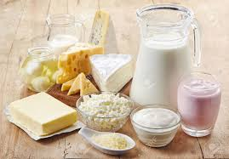
Leche
y
Productos lácteos

Slide 2
-Algunas cifras del sector lácteo
-Marco legal de la leche y los productos lácteos
-Etiquetado de:
-Leche y bebidas lácteas
-Yogur y leches acidas
-Cuajada
-Nata
-Quesos,sucedaneos
-Mantequilla,margarina
-Acta,análisis,informe
A Velilla
avelilla@xunta.es

Slide 3
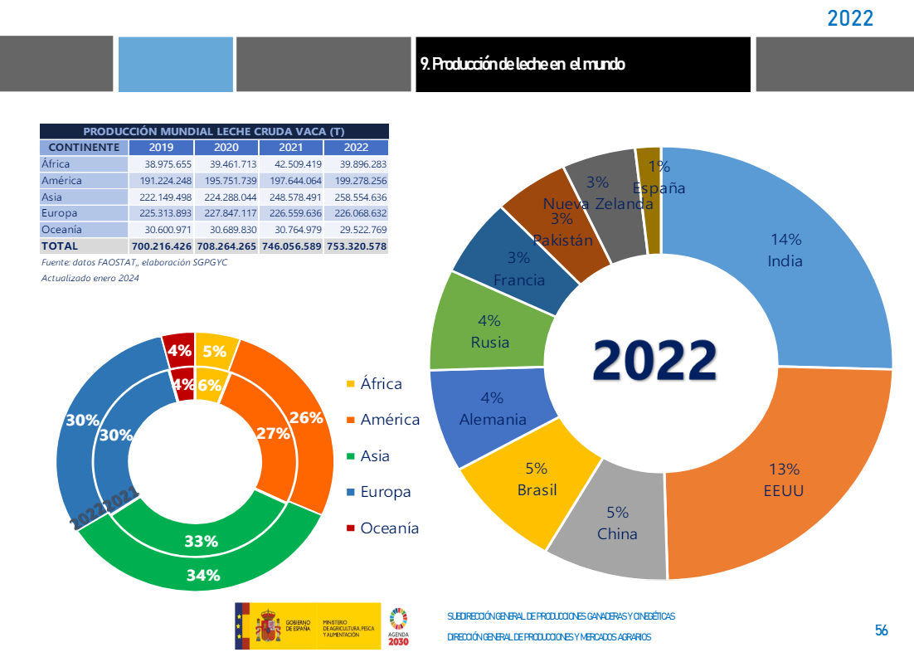

Slide 4
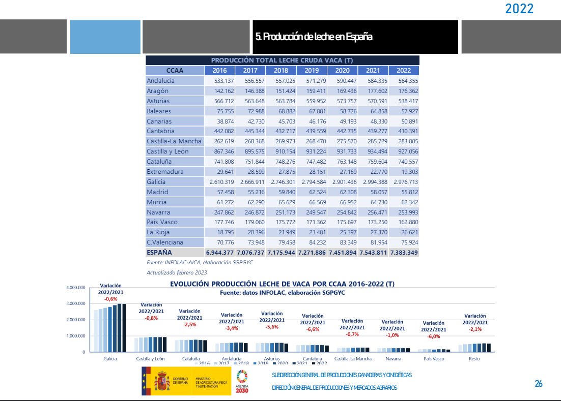
40,3 %

Slide 5
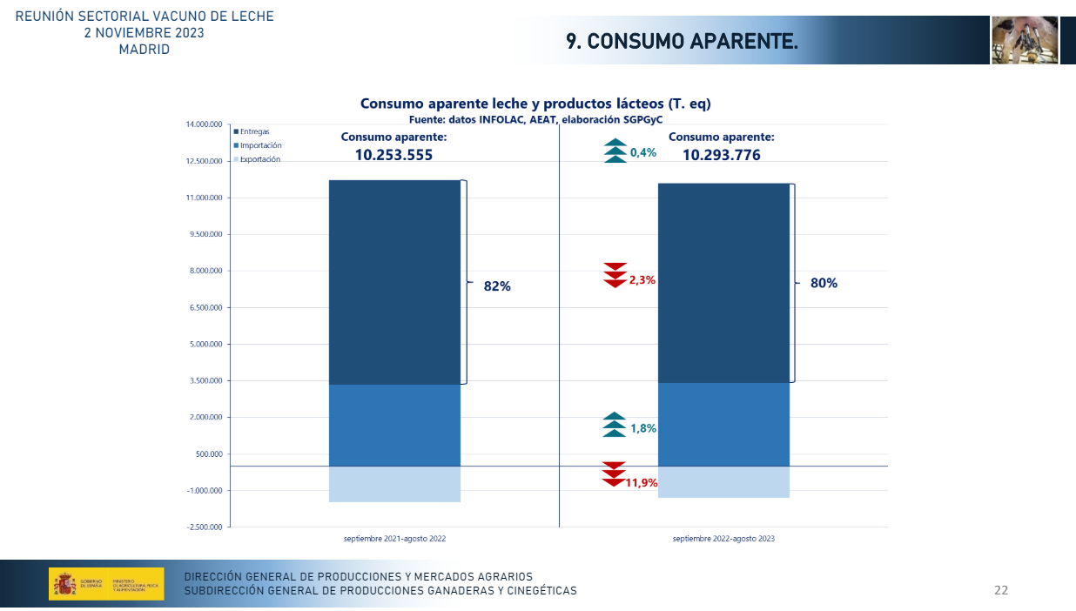

Slide 6
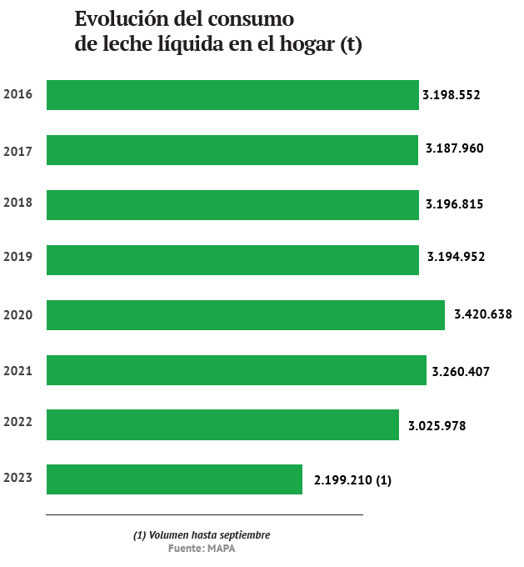

Slide 7
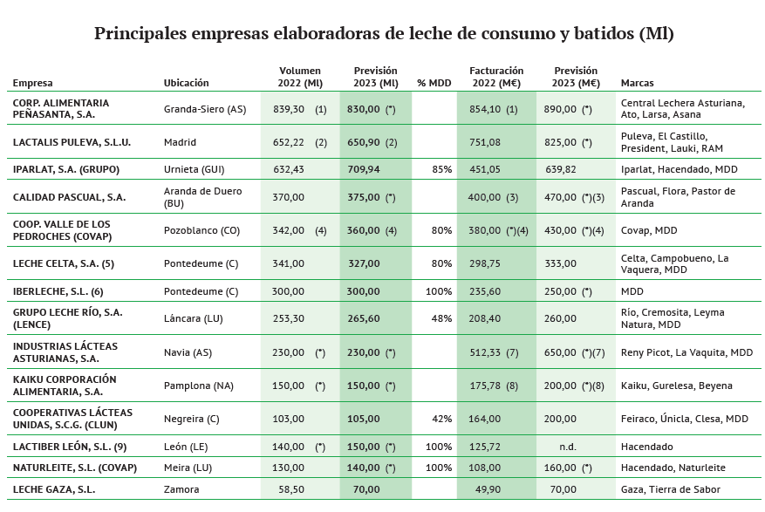
Alimarket Gran Consumo DICIEMBRE 2023

Slide 8
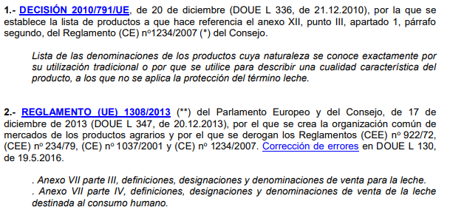
Marco legal
https://www.mapa.gob.es/es/alimentacion/legislacion/recopilaciones-legislativas-monograficas/leche_y_p_lacteos.aspx
I.1. Leche y productos lácteos. Disposiciones comunitarias.

Slide 9
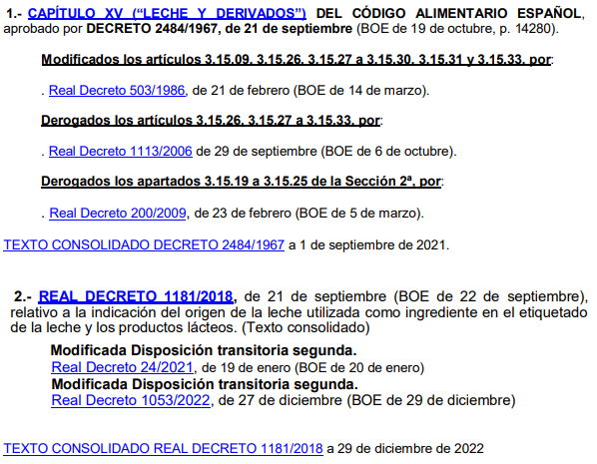
I.2. Leche y productos lácteos. Disposiciones estatales.

Slide 10
PARTE I
DISPOSICIONES PRELIMINARES
Artículo 1
Ámbito de aplicación
1. El presente Reglamento establece la organización común de mer­cados de los productos agrarios, que comprende todos los productos enumerados en el anexo I de los Tratados, salvo los productos de la pesca y de la acuicultura definidos en los actos legislativos de la Unión relativos a la organización común de mercados de los productos de la pesca y de la acuicultura.
2. Los productos agrarios definidos en el apartado 1 se dividen en los sectores siguientes que se recogen en las partes respectivas del anexo I:
p) leche y productos lácteos (parte XVI);
Artículo 3
Definiciones
A los efectos del presente Reglamento, serán de aplicación las definiciones que se establecen en el anexo II para determinados sectores.
Artículo 6
Campañas de comercialización
La campaña de comercialización se extenderá:
c) del 1 de julio al 30 de junio del año siguiente, en los sectores de:
iv) la leche y los productos lácteos;
Artículo 12
Periodos de intervención pública
El régimen de intervención pública estará disponible:
e) para la mantequilla y la leche desnatada en polvo, del 1 de febrero al 30 de septiembre.
REGLAMENTO (UE) Nº 1308/2013 DEL PARLAMENTO EUROPEO Y DEL CONSEJO
Artículo 1 Ámbito de aplicación
El presente Reglamento establece la organización común de mercados de los productos agrarios, que comprende todos los productos enumerados en el anexo I de los Tratados, salvo los productos de la pesca y de la acuicultura.
2. Los productos agrarios definidos en el apartado 1 se dividen en los sectores siguientes que se recogen en las partes respectivas del anexo I:
p) leche y productos lácteos (parte XVI);

Slide 11
Artículo 3 Definiciones
1.A los efectos del presente Reglamento, serán de aplicación las definiciones que se establecen en el anexo II para determinados sectores.
Artículo 78 Definiciones, designaciones y denominaciones de venta para determinados sectores y productos.
1. Además, cuando proceda, de las normas aplicables de comercialización, las definiciones, designaciones y denominaciones de venta previstas en el anexo VII se aplicarán a los sectores o productos siguientes:
leche y productos lácteos destinados al consumo humano;
grasas para untar destinadas al consumo humano, y
2. Las definiciones, designaciones o denominaciones de venta previstas en el anexo VII podrán utilizarse en la Unión únicamente para la comercialización de los productos que se ajusten a los requisitos correspondientes establecidos en el citado anexo.

Slide 12
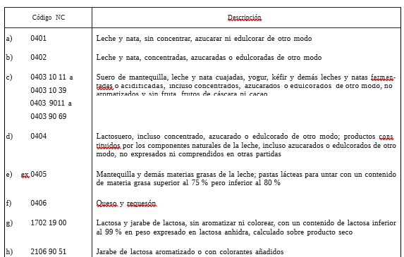
LISTA DE LOS PRODUCTOS A QUE SE REFIERE EL ARTÍCULO 1, APARTADO 2
PARTE XVI Leche y productos lácteos
El sector de la leche y los productos lácteos comprende los productos del cuadro siguiente:

Slide 13
ANEXO II
DEFINICIONES CONTEMPLADAS EN EL ARTÍCULO 3, APARTADO 1
PARTE VI
Definiciones aplicables en el sector de la leche y los productos lácteos
A los efectos de la aplicación del contingente arancelario de mantequilla de origen neozelandés, la frase «fabricada directamente a partir de leche o nata» no excluye la mantequilla fabricada a partir de leche o nata, sin utilizar materias primas almacenadas, según un proceso único, autónomo e ininterrumpido que puede suponer que la nata pase por una fase de grasa láctea concentrada y/o el fraccionamiento de dicha grasa láctea.

Slide 14
ANEXO VII DEFINICIONES, DESIGNACIONES Y DENOMINACIONES DE VENTA DE LOS PRODUCTOS A QUE SE REFIERE EL ART. 78
A los efectos del presente anexo, se entenderá por "denominación de venta" el nombre con el que se vende un producto alimenticio, en el sentido del art. 17 del R (UE) N.º 1169/2011.
PARTE III Leche y productos lácteos
Se entenderá por "leche" exclusivamente la secreción mamaria normal obtenida a partir de uno o más ordeños, sin ningún tipo de adición ni extracción.
No obstante, podrá utilizarse el término "leche":
a) para la leche sometida a cualquier tratamiento que no entrañe ninguna modificación de su composición o para la leche cuyo contenido de materia grasa se haya normalizado con arreglo a lo dispuesto en la parte IV;

Slide 15
b) conjuntamente con uno o varios términos para designar el tipo, la clase cualitativa, el origen o la utilización a que se destina la leche, o para describir el tratamiento físico al que se la haya sometido o las modificaciones que haya sufrido en su composición, siempre que dichas modificaciones se limiten a la adición o extracción de sus componentes naturales.
2. A los efectos de la presente parte, se entenderá por "productos lácteos" los productos derivados exclusivamente de la leche, pudiendo añadirse las sustancias necesarias para su fabricación, siempre que dichas sustancias no se utilicen para sustituir, enteramente o en parte, algún componente de la leche.

Slide 16
Se reservarán únicamente para los productos lácteos:
a) las denominaciones siguientes, en todas las fases de comercialización:
i) suero lácteo, ii) nata, iii) mantequilla,
iv) mazada, v) butteroil, vi) caseínas,
vii) materia grasa láctea anhidra (MGLA), viii) queso, ix) yogur,
x) kéfir, xi) «kumis», xii) «viili/fil»,
xiii) «smetana», xiv)«fil», xv) «rjaženka»,
xvi) «rūgušpiens»;
b) las denominaciones o nombres a que se refiere el artículo 17 del R (UE) N.º 1169/2011 utilizadas efectivamente para los productos lácteos.

Slide 17
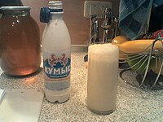
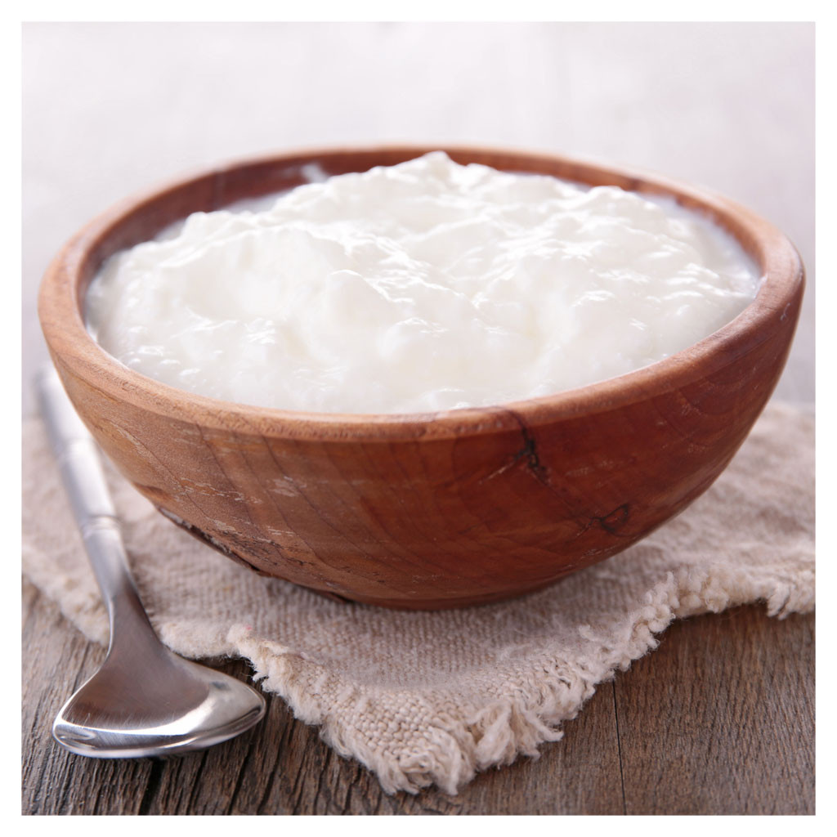
El kumis es una leche fermentada que presenta una consistencia más líquida y suave que el yogur.
De sabor ácido no muy fuerte y un aroma fresco característico. Su textura es más espesa que la de la leche, lisa, sin grumos y no debe ser espumoso ni presentar suero.
El kumis industrial contiene de 0,03% a 1,8% de alcohol dependiendo del tiempo de fermentación.
Viili es un tipo de yogur (una leche fermentada de tipo mesofílico) que se originó en Escandinavia. Esta leche se le ha sometido a una acción de diversos cultivos lácticos mediante las bacterias del ácido láctico (LAB) y unas levaduras similares a los hongos Geotrichum candidum que se encuentran presentes en la leche, y que forman una superficie similar a la del terciopelo sobre el viili.

Slide 18
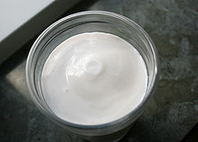
El filmjölk (también conocido como fil o por el término más antiguo surmjölk)1​ es un producto fermentado de la leche mesófilo sueco que se elabora fermentando leche de vaca con diversas bacterias de la especie Lactococcus lactis y Leuconostoc mesenteroides. ​ La bacteria metaboliza lactosa, en ácido láctico,que da al filmjölk un sabor agrio y hace que las proteínas de la leche, principalmente caseína, coagulen, espesando así el producto final. Las bacterias también producen una cantidad limitada de diacetilo, que da al filmjölk su sabor característico. ​ El filmjölk es parecido al suero de mantequilla, el kéfir y el yogur en consistencia, pero fermentado por diferentes bacterias y por tanto con un sabor ligeramente diferente. Comparado con el yogur, el filmjölk sabe menos agrio. ​
(temperatura de crecimiento óptima está entre los 20 y los 45 °C)

Slide 19
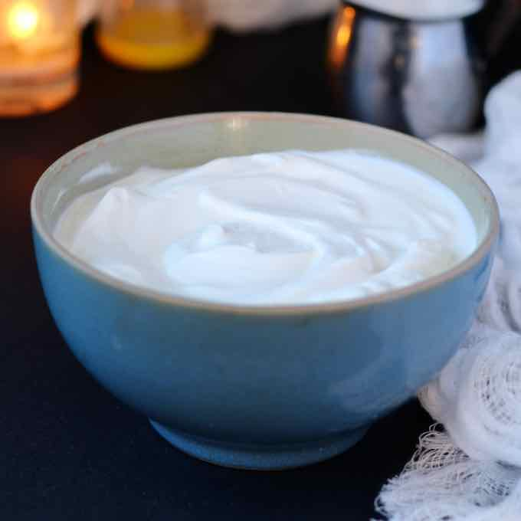
Smеtana es un producto lácteo muy típico en las cocinas de Europa Central y Oriental.
Se obtiene mediante fermentación bacteriana y se caracteriza por su bajo grado de conservación. Contienen una gran variedad de contenido graso que suele estar entre el 10% (ligero) hasta el 70% (gordo), los más comunes que se pueden encontrar en los supermercados rusos son 20%, 30% y 42%. Se suele encontrar la adición de espesantes (por ejemplo gelatina).

Slide 20
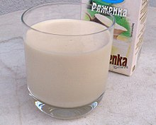
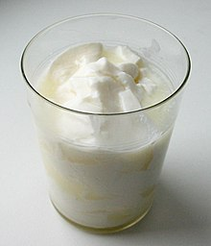
Ryazhenka o ryazhanka ( ruso : ряженка ; bielorruso : ражанка , ucraniano : ряжанка ),es un producto lácteo tradicional en Bielorrusia, Rusia y Ucrania. Se elabora a partir de leche horneada mediante fermentación del acido láctico .
Rūgušpiens: Leche agria que se obtiene tradicionalmente dejando que la leche se cuaje de forma natural . La fermentación es estimulada por bacterias del acido láctico. En la cocina letona, la leche agria se consume como alimento o bebida, o como aditivo alimentario. Se utiliza para elaborar mas madre y requesón.

Slide 21
3. El término «leche» y las denominaciones utilizadas para designar productos lácteos podrán emplearse, asimismo, conjuntamente con uno o varios términos para designar productos compuestos en los que ningún elemento sustituya o se proponga sustituir a algún componente de la leche y del que la leche o un producto lácteo sea una parte esencial bien por su cantidad, bien para la caracterización del producto.
4. Por lo que respecta a la leche, se declarará la especie animal de la que procede la leche, si no es la especie bovina.
5. Las denominaciones a que se refieren los puntos 1, 2 y 3 no podrán utilizarse para ningún otro producto que los citados en ellos.
No obstante, esta disposición no se aplicará a la denominación de los productos cuya naturaleza exacta se conozca claramente por ser de utilización tradicional, o cuando las denominaciones se utilicen claramente para describir una cualidad característica del producto.
(En España seria el caso de la “Leche de almendra”
Conforme a la Decisión 2010/791/UE)

Slide 22
6. No podrán utilizarse, con relación a productos distintos de los indicados en los puntos 1, 2 y 3 de esta parte, ninguna etiqueta, ningún documento comercial, ningún material publicitario ni ninguna forma de publicidad en la acepción del art.2 de la Directiva 2006/114/CE del Parlamento Europeo y del Consejo ni forma alguna de presentación que indique, implique o sugiera que tal producto es un producto lácteo.
No obstante, en el caso de los productos que contengan leche o productos lácteos, el término "leche" o las denominaciones enumeradas en el párrafo segundo del punto 2 de esta parte podrán utilizarse únicamente para describir las materias primas de base y para indicar los ingredientes, de conformidad el R. (UE) N.º 1169/2011.

Slide 23
PARTE IV Leche destinada al consumo humano del código NC 0401
I. Definiciones-A los efectos de esta parte, se entenderá por:
«leche»: el producto procedente del ordeño de una o más vacas;
b) «leche de consumo»: los productos indicados en el punto III destinados a su entrega al consumidor sin más elaboración;
c) «contenido de materia grasa»: relación en masa de las partes de materias grasas de la leche por cada 100 partes de la leche de que se trate;
d) «contenido de proteínas»: la proporción en masa de las partes proteicas de la leche por 100 partes de la leche de que se trate (obtenida mediante la multiplicación por 6,38 del contenido total de nitrógeno de la leche expresado en porcentaje en masa).

Slide 24
II. Entrega o venta al consumidor final
1) Únicamente la leche que cumpla los requisitos fijados para la leche de consumo podrá ser entregada o vendida sin transformar al consumidor final, ya sea directamente, ya a través de restaurantes, hospitales, comedores públicos u otras entidades colectivas similares.
2) Las denominaciones de venta de esos productos serán las indicadas en el punto III. Dichas denominaciones solo podrán utilizarse para los productos señalados en ese punto, sin perjuicio de su utilización en denominaciones compuestas.
3) Los Estados miembros adoptarán medidas destinadas a informar a los consumidores sobre la naturaleza y composición de los productos en todos aquellos casos en que la omisión de esta información pueda ser motivo de confusión.

Slide 25
III. Leche de consumo
Se considerarán leche de consumo los productos siguientes:
a) leche cruda: leche que no haya sido calentada a más de 40 °C, ni sometida a un tratamiento de efecto equivalente;
b) leche entera: leche tratada térmicamente que, por su contenido de materia grasa, responda a una de las siguientes fórmulas:
i) leche entera normalizada: leche cuyo contenido de materia grasa alcance como mínimo un 3,50 % (m/m). Sin embargo, los Estados miembros podrán establecer una categoría suplementaria de leche entera cuyo contenido de materia grasa sea superior o igual a 4,00 % (m/m);

Slide 26
ii) leche entera no normalizada: leche cuyo contenido de materia grasa no haya sido alterado desde la fase de ordeño, ni por adición o supresión de materias grasas de leche, ni por mezcla con leche cuyo contenido natural de materia grasa haya sido alterado. Sin embargo, el contenido de materia grasa no podrá ser inferior a 3,50 % (m/m);
c) leche semidesnatada: leche tratada térmicamente cuyo contenido de materia grasa se haya reducido a un porcentaje comprendido entre un 1,50 % (m/m) como mínimo y un 1,80 % (m/m) como máximo;
d) leche desnatada: leche tratada térmicamente cuyo contenido de materia grasa se haya reducido a un porcentaje de un 0,50 % (m/m), como máximo.

Slide 27

La leche tratada térmicamente que no cumpla los requisitos relativos al contenido de materia grasa establecidos en el punto 1, letras b), c) y d), será considerada leche de consumo siempre que el contenido de materia grasa se indique con un decimal de forma claramente visible y legible en el envase del producto como "… % de grasa". Dicha leche no se denominará leche entera, leche semidesnatada ni leche desnatada.
Desnatada
Semi.
Entera
X % MG
X % MG

Slide 28
Sin perjuicio de lo dispuesto en el punto 1, letra b), inciso ii), solo se autorizarán las siguientes modificaciones:
con el fin de respetar los contenidos de materia grasa fijados para la leche de consumo, la modificación del contenido natural de materia grasa de la leche mediante la retirada o la adición de nata o la adición de leche entera, semidesnatada o desnatada;
b) el enriquecimiento de la leche con proteínas procedentes de leche, con sales minerales o con vitaminas, de conformidad con el Reglamento (CE) no 1925/2006 del Parlamento Europeo y del Consejo;

Slide 29
c) la reducción del contenido de lactosa de la leche mediante su conversión en glucosa y galactosa.
Las modificaciones en la composición de la leche mencionadas en las letras b) y c) únicamente estarán autorizadas si se indican en el envase del producto de forma claramente visible y legible y de manera indeleble.
Sin embargo, esta indicación no exime de la obligación del etiquetado sobre propiedades nutritivas establecido por el R. (UE) nº1169/2011. Cuando se añadan proteínas, el contenido en proteínas de la leche enriquecida deberá ser superior o igual a 3,8 % (m/m).
No obstante, el Estado miembro podrá limitar o prohibir las modificaciones de la composición de la leche mencionadas en las letras b) y c).

Slide 30
MODIFICACIONES AUTORIZADAS EN LECHES DE CONSUMO
(Anexo VII, Parte IV-III-2)
MODIFICACIÓN AUTORIZADA | ACCIÓN AUTORIZADA | PRODUCTO UTILIZADO | TECNOLOGÍA / PROCEDIMIENTO
Modificación del contenido natural de materia grasa | Retirada/Adicción de Adicción de | Nata Leche Entera Leche Semidesnatada Leche Desnatada | Centrifugas: Realizan dos funciones -Eliminación de impurezas -Normalizar el contenido graso Sistemas automatizados: Líneas de funcionamiento continuo que mezcla leche con distinto contenido graso, midiendo densidades y cantidades.
b) Enriquecimiento de la leche: Con proteínas lácteas Con sales minerales Con vitaminas | Adicción de Adicción de Adicción de | Proteínas lácteas Vitaminas Minerales | Adicción Adicción (antes del tratamiento térmico)
c) Reducción del contenido en lactosa | Conversión en glucosa y galactosa | -Tratamiento enzimático con lactasa | Adicción de la enzima: -Antes del tratamiento UHT, a leche pasteurizada en el deposito -Después, por inyección en la línea de envasado

Slide 31
3. La leche de consumo deberá:
tener un punto de congelación cercano al punto de congelación medio de la leche cruda en la zona de origen de la recogida;
b) tener una masa superior o igual a 1.028 gramos por litro en leche de 3,5 % (m/m) de materia grasa a una temperatura de 20 °C o el peso equivalente por litro cuando se trate de leche con un contenido diferente de materia grasa;
c) contener un mínimo de proteínas del 2,9 % (m/m) en leche de 3,5 % (m/m) de materia grasa, o una concentración equivalente cuando se trate de leche con un contenido diferente de materia grasa.

Slide 32

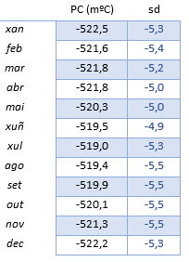
PC medio mensual obtido no LIGAL en 2014 para a matriz considerada: leite cru de explotacións de Galicia, así coma a súa desviación estándar:

Slide 33
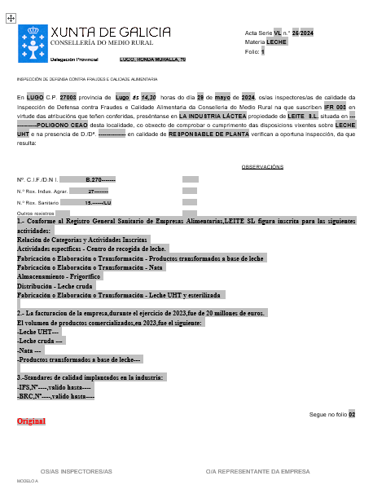
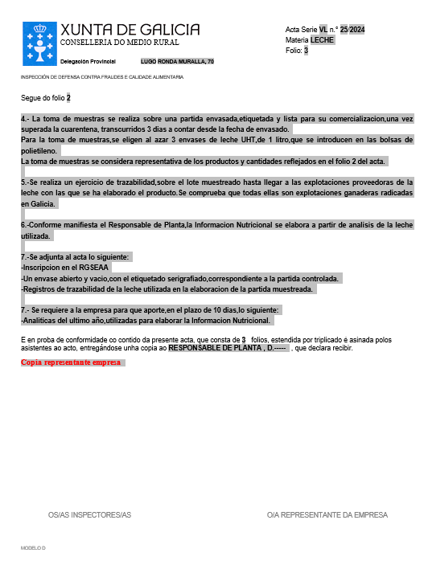

Slide 34
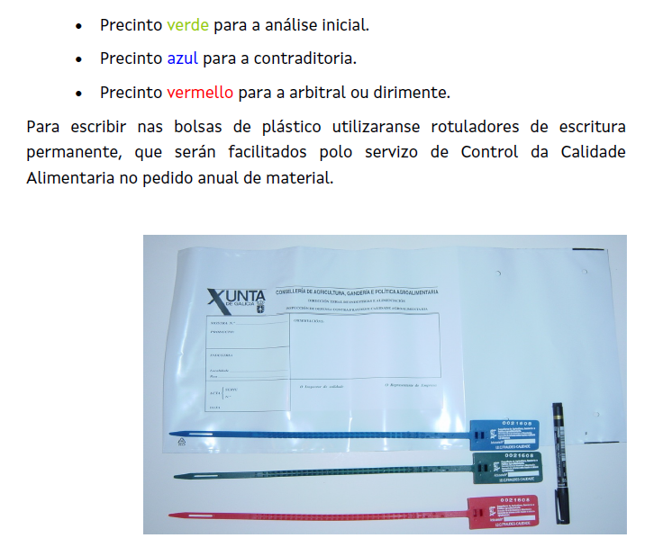

Slide 35
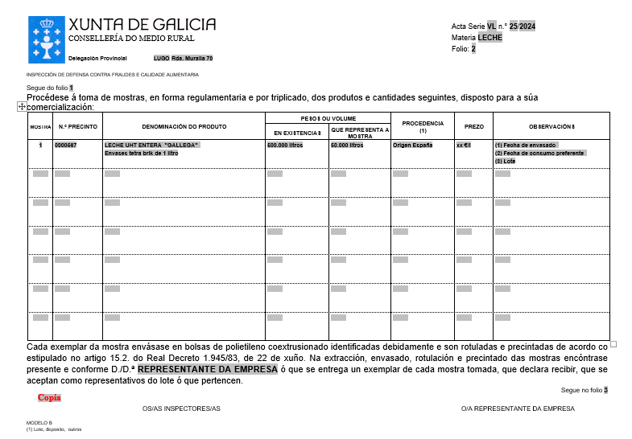

Slide 36
PARÁMETROS DE CALIDAD LECHE DE CONSUMO
Lactosa, cenizas, ESM,acidez,impurezas | CAE 3.15.05: Características de las leches |  | Establece características no incluidas en el R UE 1308/2013
PARÁMETRO Punto del Anexo VII | LIMITE LEGAL R (CE) 1308/2013 Art.78.1,Anexo VII | LIMITE ORIENTATIVO(¹) | OBSERVACIONES
1.a Leche cruda |  |  | Que no ha sido calentada a mas de 40ºC,ni sometida a un tratamiento de efecto equivalente.
 | Prueba de la Reductasa con azul de metileno > 2 horas (CAE:3.15.05.1.a) |  | Para leche certificada > 5 horas (CAE:3.15.05.3)
Materia Grasa Parte IV-Seccion III-Punto 1 | b-i)Leche entera normalizada ≥3,5%:Entera ≥4% Categoría suplementaria. c)1,5%-1,8%: Semi d) ≥ 0,5: Des |  | Se admiten otros contenidos de materia grasa de acuerdo con el % indicado en el envase del producto (con un decimal) b-ii)Leche entera no normalizada ≥ 3,5 %
Proteína Punto 3.c | ≥ 2,9 (grasa 3,5%) | En leche no normalizada Se aplicaria la Decisión del Consejo de 14/11/92 | La disminución supondría la realización de manipulaciones no autorizadas de la leche

Slide 37
PARÁMETRO Punto del Anexo VII | LIMITE LEGAL R (CE) 1308/2013 Art.78.1,Anexo VII | LIMITE ORIENTATIVO(¹) | OBSERVACIONES
Densidad Punto 3.b | ≥ 1028 g/l (para leche con 3,5% de grasa) | En leche no normalizada Se aplicaría la Decisión del Consejo de 14/11/92 | Su disminución puede ser un índice de aguado. ≥ 1030 l semi, ≥ 1032l des
Punto congelación Punto 3.a | “cercano al punto de congelación medio de la leche cruda en la zona de origen de la recogida;” (*) | Rango de ref. - 0,515/-0,520 º C (* Ver Documento del LIGAL) | Valores superiores (cuanto más se acerquen a 0): posible adición de agua, intencionada o no
Extracto seco magro | NO | Valores min ref.: -8,50% (Ent) -8,6(Semi), -8,7 (Des) | Representa los sólidos solubles de la leche, exceptuando la grasa. Interesa valores altos. Su disminución es otro índice de aguado. Límite regulado anteriormente en la leg UE, la COM consideró que su supresión no suponía riesgo para la calidad del producto.
Prueba de la Fosfatasa alcalina | Negativa en Leche Pasterizada (R 853) |  | Inmediatamente después de sometida al tratamiento.
Lactosa | NO | Mín. Orientativo 4,5 - 4,7 | Azúcares de la leche

Slide 38
PARÁMETRO Punto del Anexo VII | LIMITE LEGAL R (CE) 1308/2013 Art.78.1,Anexo VII | LIMITE ORIENTATIVO(¹) | OBSERVACIONES
Lactosa/proteína | NO |  | Adición de permeados
Lactulosa | NO | Rangos apróx. Máx. 120 (paster) 650 (UHT) 1200 (est) | Valores superiores indican tratamientos térmicos excesivos (²)
Furosina | NO | Rangos apróx. Máx. 40 pasterizada 200 UHT 400 esterilizada | Valores superiores indican tratamientos térmicos excesivos. Daño térmico (²)
Relación Lactulosa/Furosina | NO | 2,5 mín. | Adición de leche en polvo
Glicomacropéptidos | NO | Mét. Analítico | Adición de suero de quesería
¹ Los resultados de los parámetros no legislados no son determinantes, sin embargo pueden servir de indicio para dirigir a las Autoridades de control hacia un control más exhaustivo.
² Valores orientativos establecidos en base a las reuniones de grupos de expertos en leche y productos lácteos de la UE y reuniones de la FIL. Así mismo se ha tenido en cuenta los boletines de la FIL n.º 238 y n.º 298 y los trabajos de investigación de diversos autores como Agustín Olano, L. Pellegrino y P. Resmini.
*Para la valoración de los resultados analíticos se tendrá en cuenta la incertidumbre correspondiente a cada caso.

Slide 39
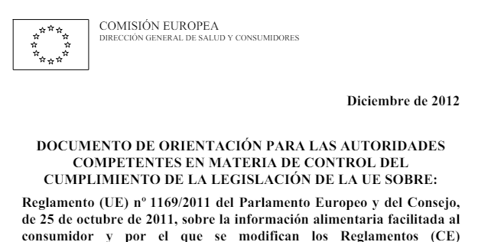
-También se puede solicitar al laboratorio la determinación de los parámetros garantizados conforme a la información garantizada en el etiquetado.
Se tendrá en cuenta el Documento de Orientación para las Autoridades competentes en materia de control del cumplimiento de la Legislación de la UE sobre el R UE 1169/2011 de Diciembre de 2012.

Slide 40
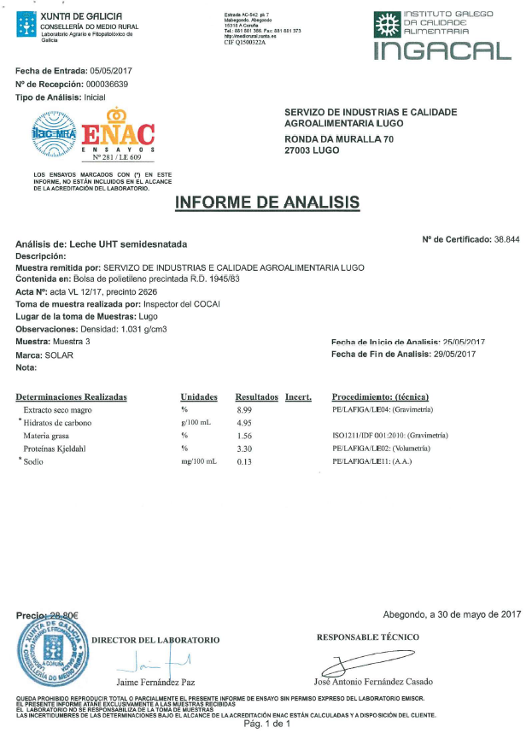
• Esquema de informe positivo:
  Siglas de identificación das actas de inspección que conforman a actuación inspectora
  2. Responsable das presuntas infraccións
  3. Antecedentes
  4. Presuntas irregularidades
4.1. Feitos
4.2. Infraccións
4.3. Tipificacións
4.4. Sancións
5. Circunstancias a considerar

Slide 41


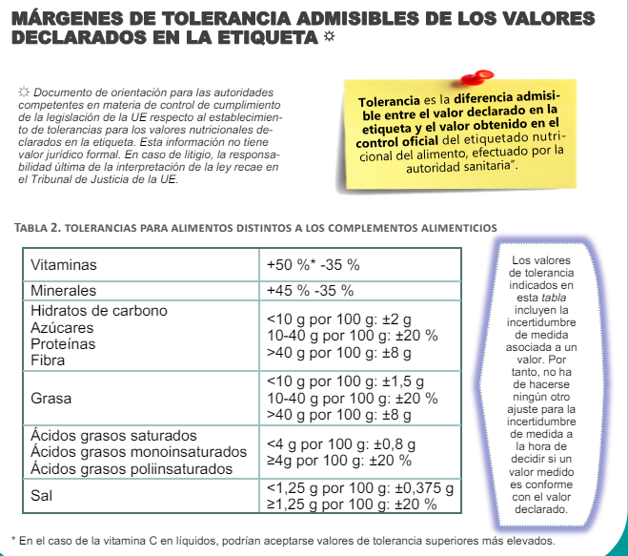

Slide 42

Casos prácticos
de etiquetado

Slide 43
Información alimentaria obligatoria
Lista de menciones obligatorias (Art. 9 del R UE 1169/2011)
a) La denominación del alimento
b) la lista de ingredientes
c) todo ingrediente o coadyuvante que cause alergias o intolerancias
d) la cantidad de determinados ingredientes
e) la cantidad neta del alimento
f) la fecha de duración mínima o la fecha de caducidad
g) las condiciones especiales de conservación y/o las condiciones de utilización
h) el nombre o la razón social y la dirección del operador responsable de la información alimentaria
i) el país de origen o lugar de procedencia cuando así esté previsto
j) el modo de empleo en caso de que, en su ausencia, fuera difícil hacer un uso adecuado del alimento
k) respecto a las bebidas que tengan más de un 1,2 % Vol. de alcohol, se especificará el grado alcohólico volumétrico adquirido
l) la información nutricional

Slide 44
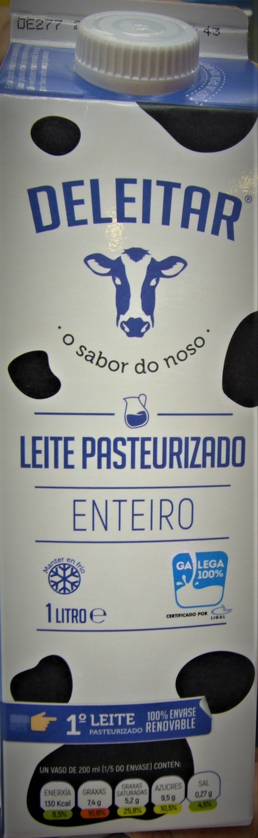
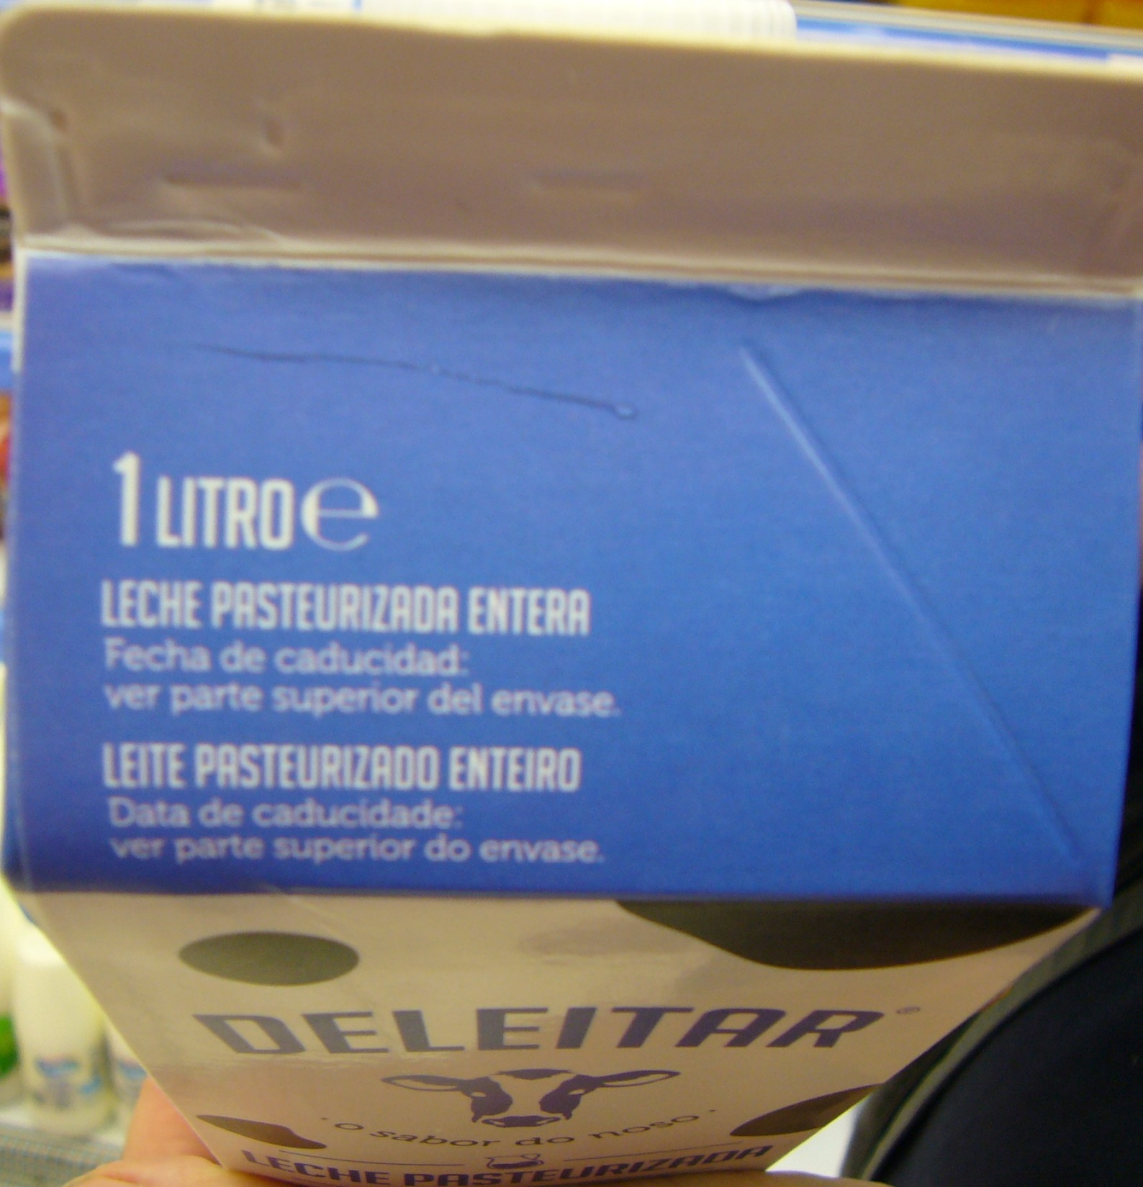
1

Slide 45
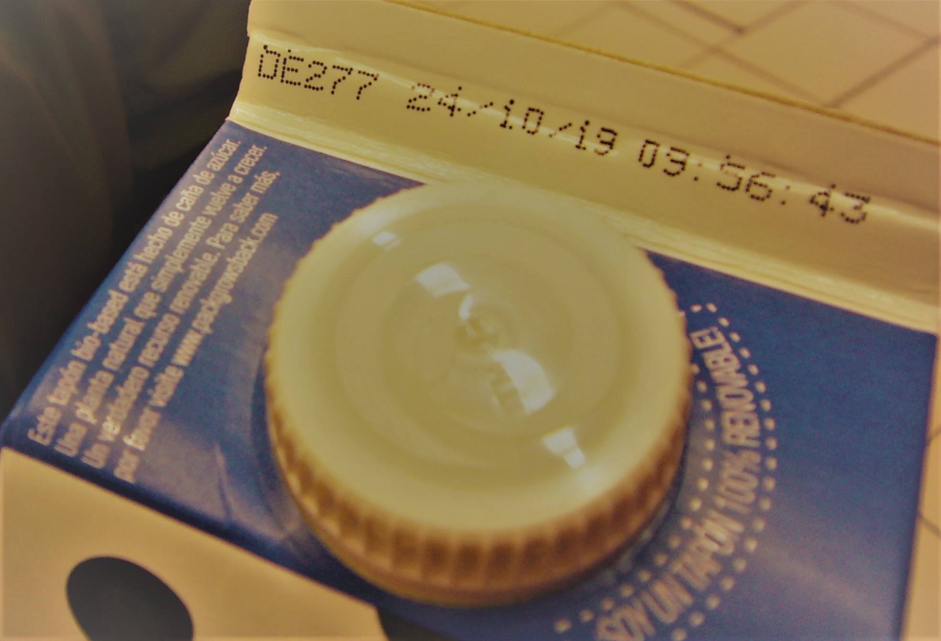

Slide 46
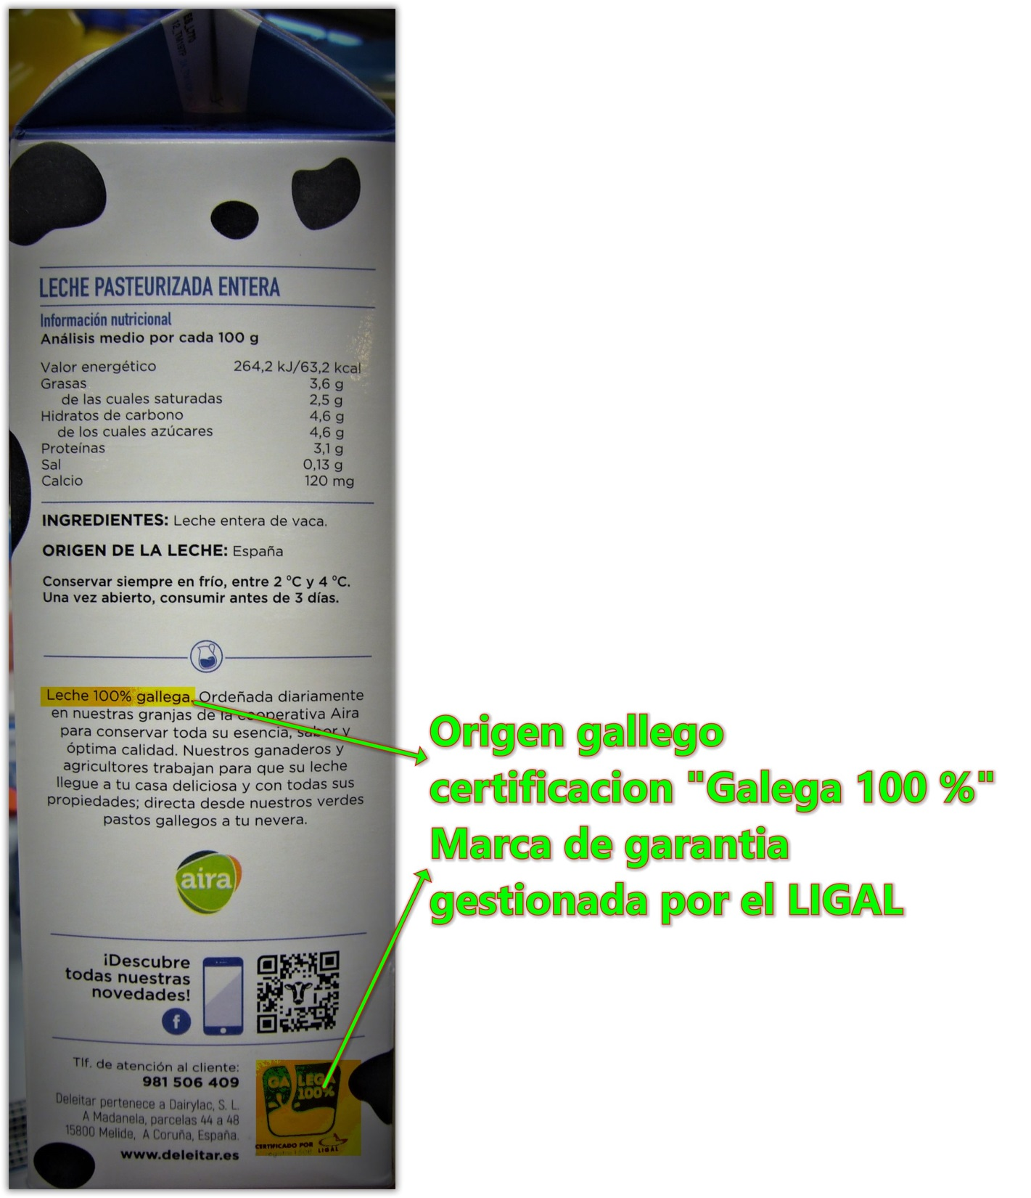
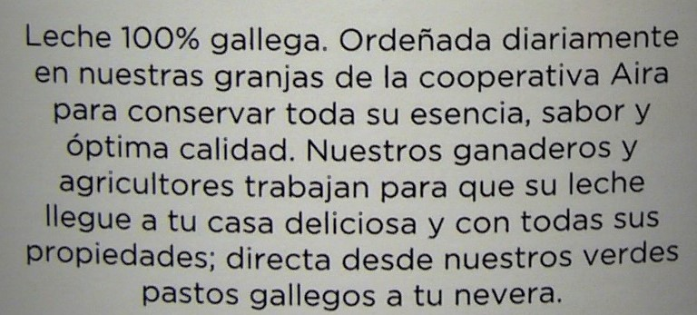


Slide 47




Slide 48

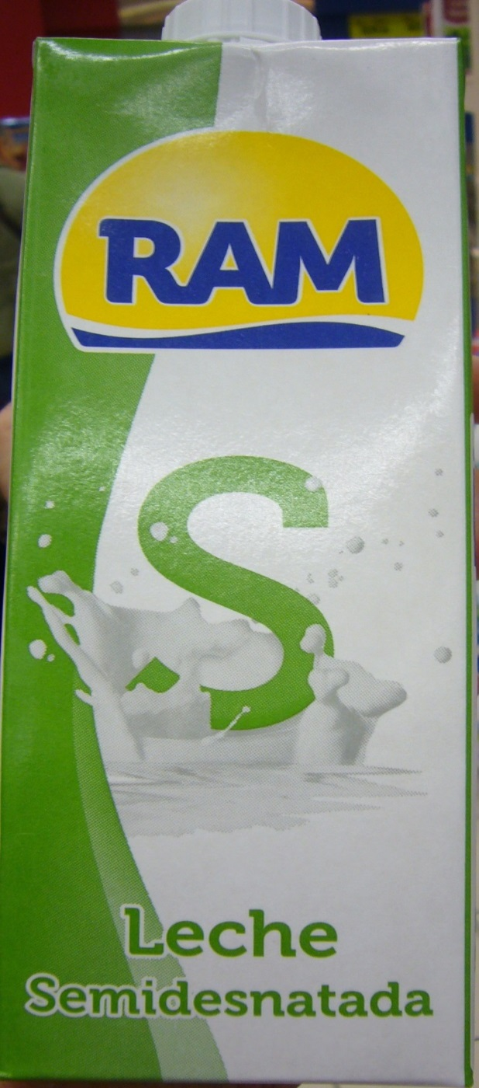

2

Slide 49
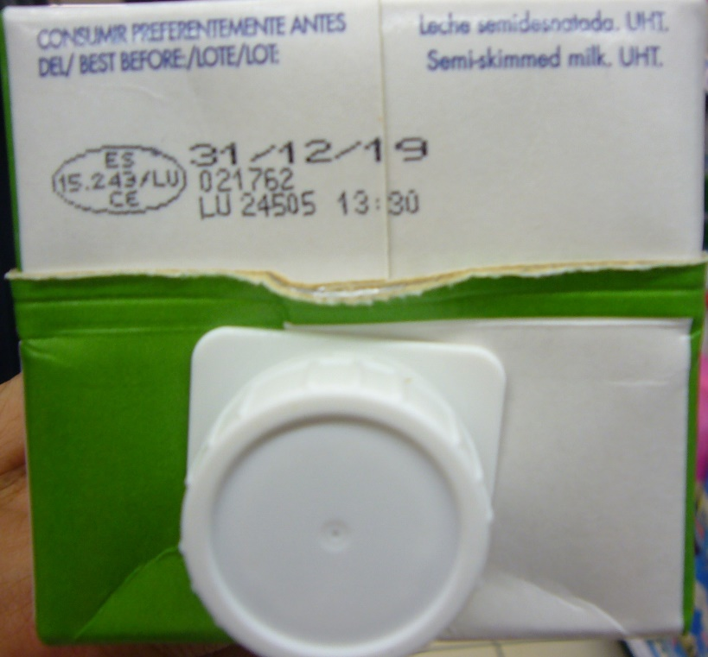
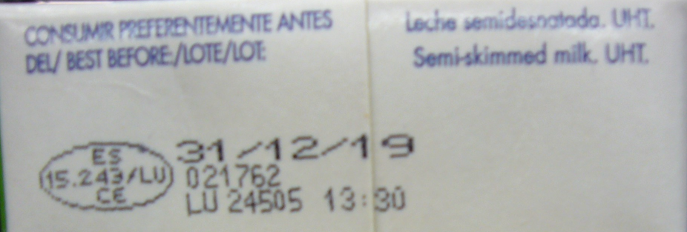
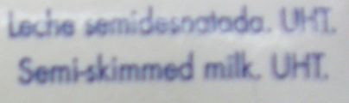

Slide 50
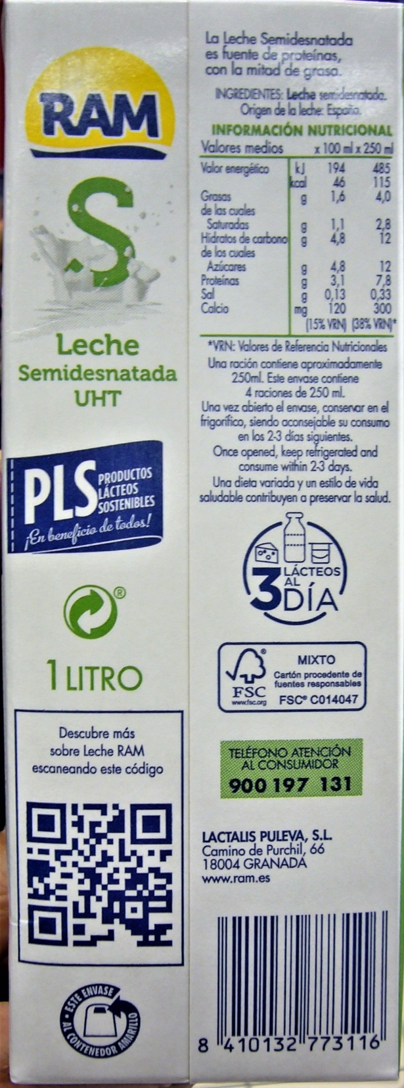
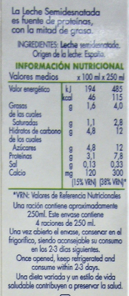
En el mismo campo visual

Slide 51

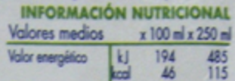
3,1 x 4 =12,4 Kcal./100 ml
12% de 46= 5,52 Kcal.

Slide 52
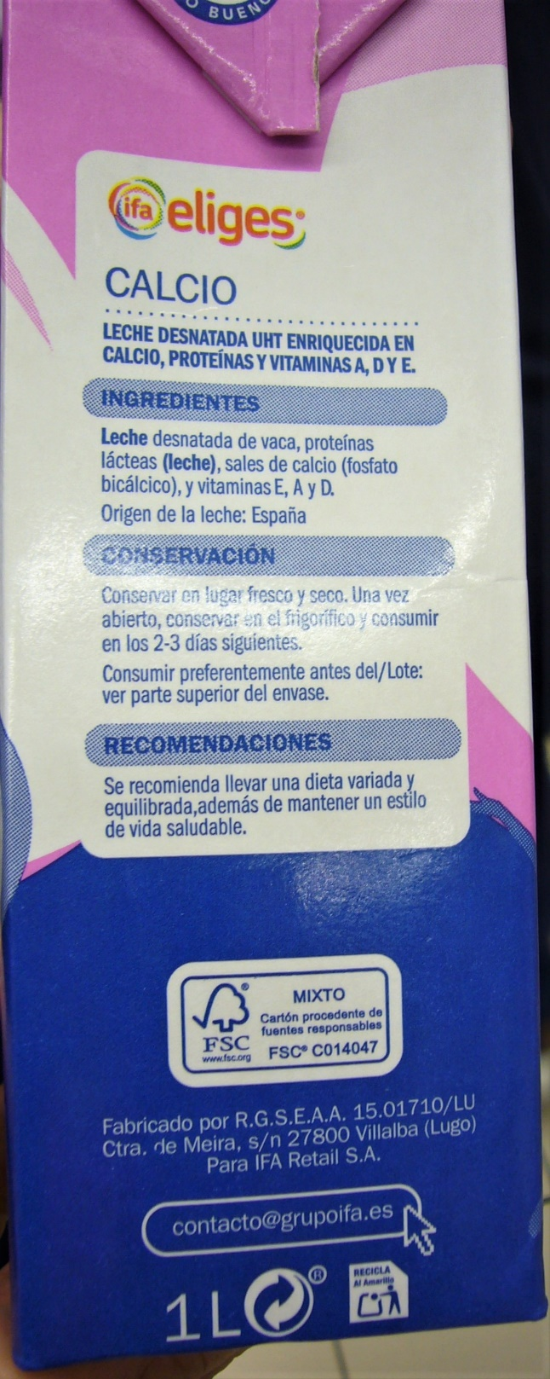
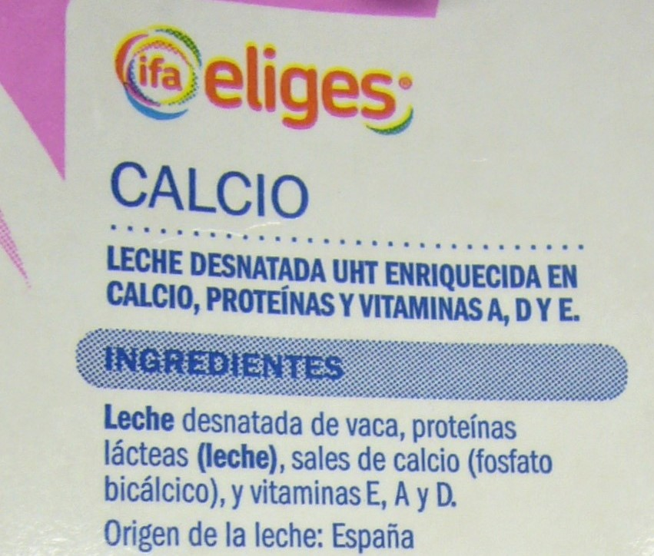
3
R 1308/2013
Cuando se añadan proteínas, el contenido en proteínas de la leche enriquecida deberá ser superior o igual a 3,8 % (m/m).

Slide 53
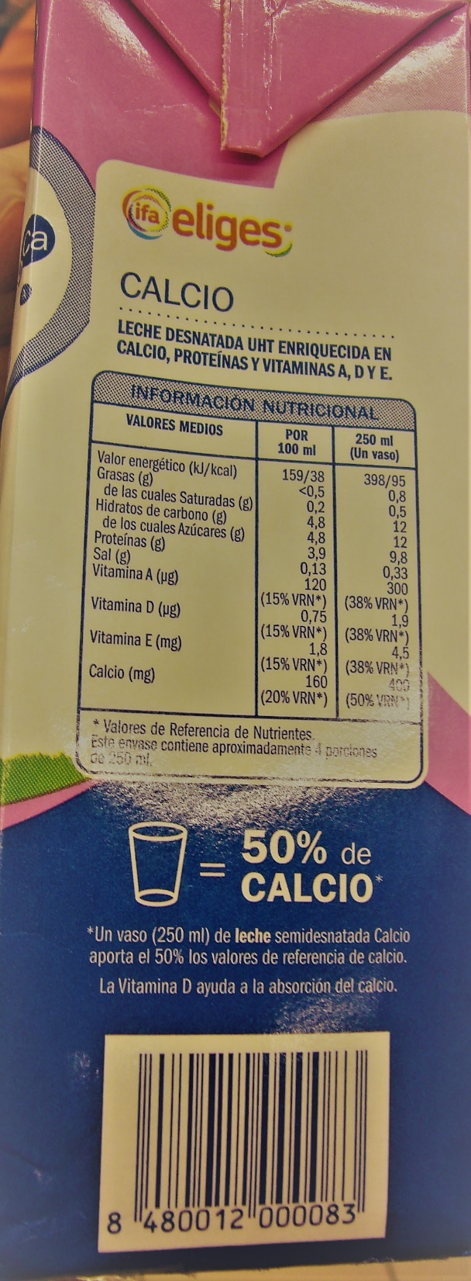
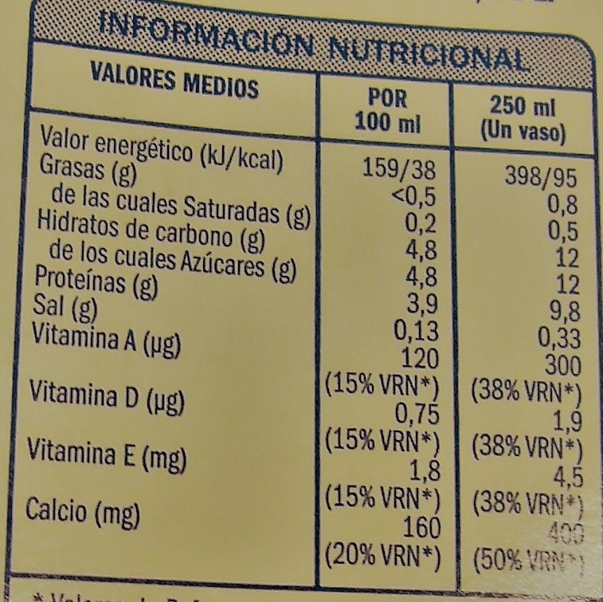

Slide 54


FUENTE DE [NOMBRE DE LAS VITAMINAS] Y/O [NOMBRE DE LOS MINERALES] Solamente podrá declararse que un alimento es una fuente de vitaminas y/o minerales, así como efectuarse cualquier otra declaración que pueda tener el mismo significado para el consumidor, si el producto contiene como mínimo una cantidad significativa tal como se define en el Anexo de la Directiva 90/496/CEE o una cantidad establecida por las excepciones concedidas en virtud del artículo 6 del Reglamento (CE) no 1925/2006 del Parlamento Europeo y del Consejo, de 20 de diciembre de 2006, [sobre la adición de vitaminas, minerales y otras determinadas sustancias a los alimentos].

Slide 55

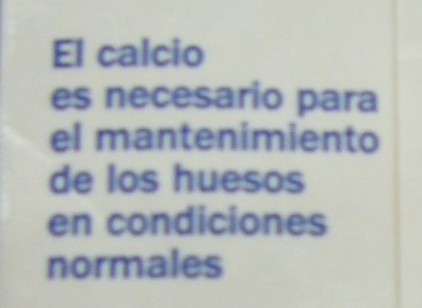
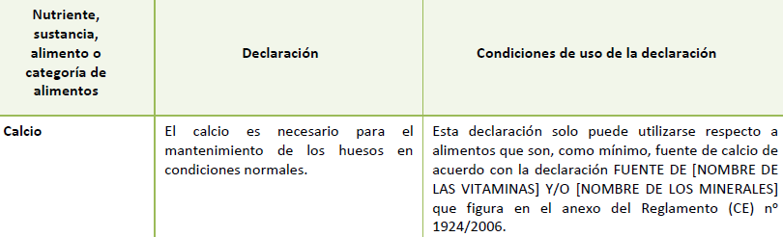

Slide 56
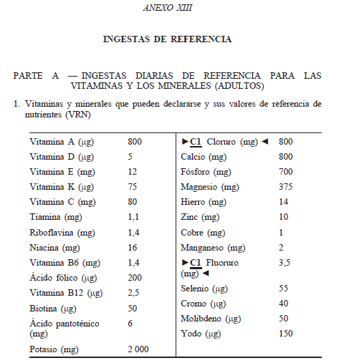
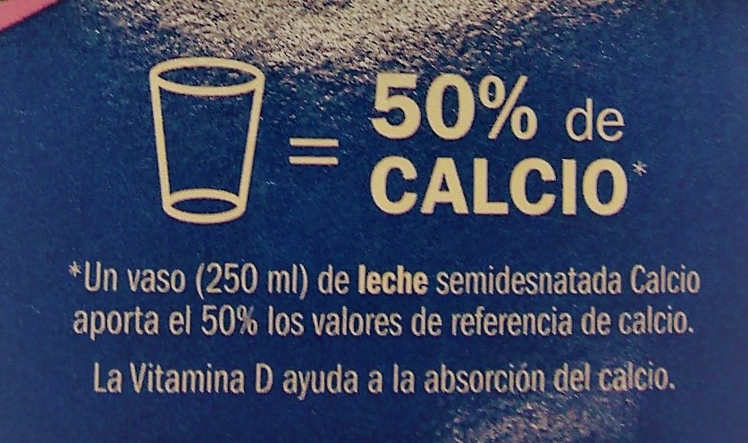
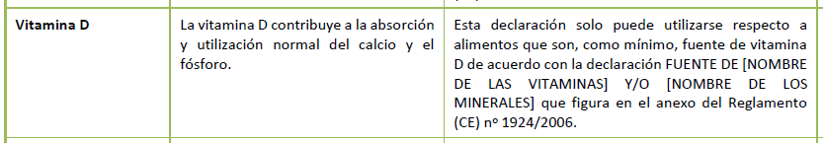

Slide 57
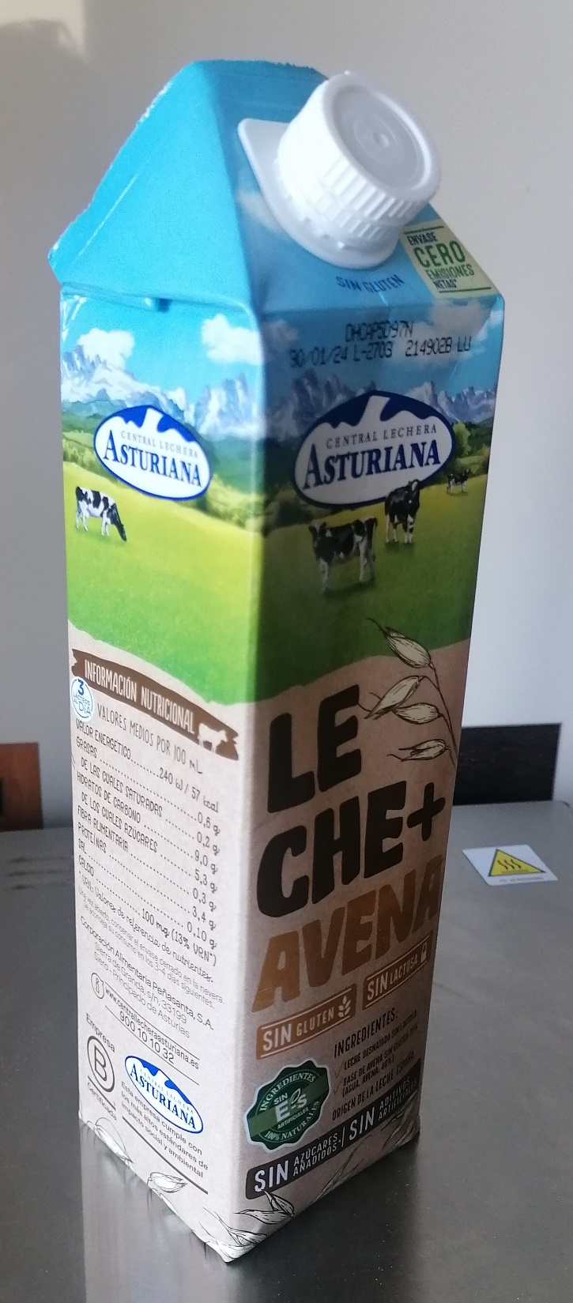
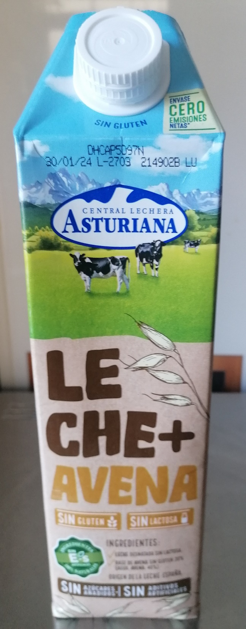
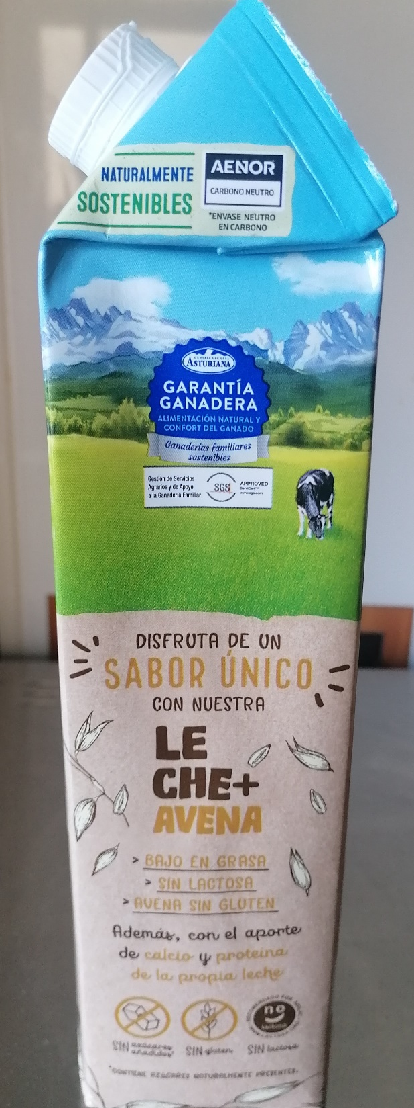
4

Slide 58
Información alimentaria obligatoria
Lista de menciones obligatorias- Art. 9
a) La denominación del alimento
b) la lista de ingredientes
c) todo ingrediente o coadyuvante que cause alergias o intolerancias
d) la cantidad de determinados ingredientes
e) la cantidad neta del alimento
f) la fecha de duración mínima o la fecha de caducidad
g) las condiciones especiales de conservación y/o las condiciones de utilización
h) el nombre o la razón social y la dirección del operador responsable de la información alimentaria
i) el país de origen o lugar de procedencia cuando así esté previsto
j) el modo de empleo en caso de que, en su ausencia, fuera difícil hacer un uso adecuado del alimento
k) respecto a las bebidas que tengan más de un 1,2 % Vol. de alcohol, se especificará el grado alcohólico volumétrico adquirido
l) la información nutricional

Slide 59
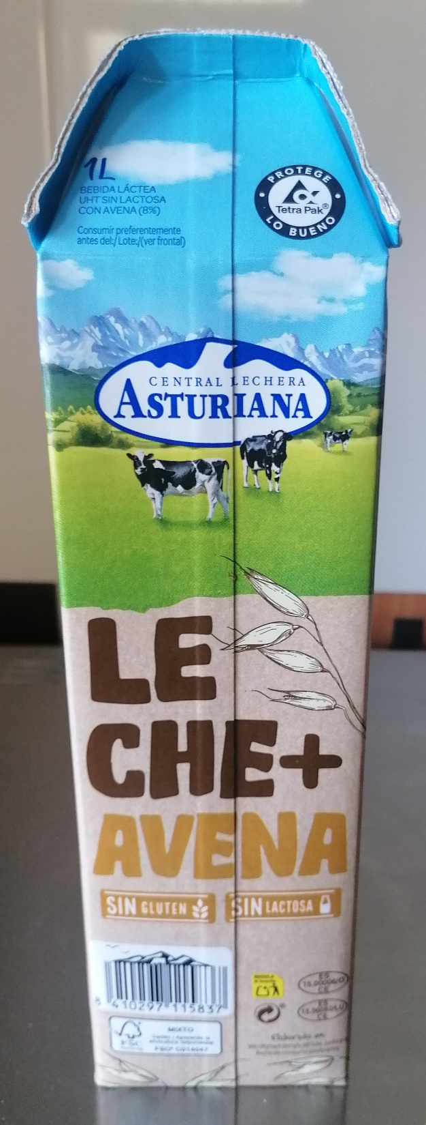
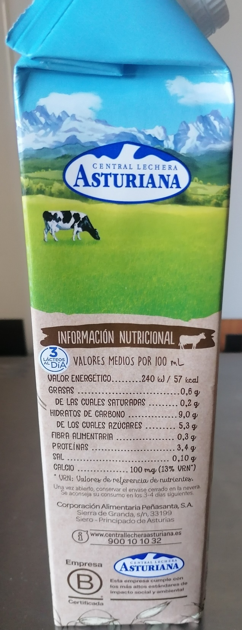
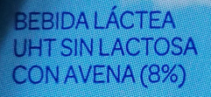

Art.9.a Denominación
del alimento
Art.9.d Quid:Avena
Art.9.e
Cantidad neta

Slide 60
Artículo 17. Denominación del alimento
1. La denominación del alimento será su denominación legal. A falta de tal denominación, la denominación del alimento será la habitual, o, en caso de que esta no exista o no se use, se facilitará una denominación descriptiva del alimento.
Art.2.2.p)«denominación descriptiva»: cualquier denominación que proporcione una descripción del alimento y, en caso necesario, de su uso, que sea suficientemente clara para permitir a los consumidores conocer su verdadera naturaleza y distinguirlo de otros productos con los que pudiera confundirse;

Slide 61
Art.2.2.n) «denominación legal»: la denominación de un alimento prescrita en las disposiciones de la Unión aplicables al mismo o, a falta de tales disposiciones de la Unión, la denominación prevista en las leyes, los reglamentos y las disposiciones administrativas aplicables en el Estado miembro en que el alimento se vende al consumidor final o a las colectividades;
ANEXO VI
1. La denominación del alimento incluirá o irá acompañada de menciones sobre las condiciones físicas del mismo o sobre el tratamiento específico al que ha sido sometido (por ejemplo, en polvo, recongelado, liofilizado, ultracongelado, concentrado o ahumado) en todos los casos en que la omisión de tal información pueda inducir a engaño al comprador.

Slide 62
Artículo 22. Indicación cuantitativa de los ingredientes
1. Será necesario indicar la cantidad de un ingrediente o de una categoría de ingredientes utilizados en la fabricación o la preparación de un alimento en caso de que el ingrediente o la categoría de ingredientes de que se trate:
a) figure en la denominación del alimento o el consumidor lo asocie normalmente con dicha denominación;
b) se destaque en el etiquetado por medio de palabras, imágenes o representación gráfica, o
c) sea esencial para definir un alimento y para distinguirlo de los productos con los que se pudiera confundir a causa de su denominación o de su aspecto.
2. En el anexo VIII se establecen las normas técnicas para aplicar el apartado 1, incluidos los casos específicos en los que no se exigirá la indicación cuantitativa de determinados ingredientes.

Slide 63


Art.9.f Fecha de
Duración mínima
RD 1808/1991:Lote
R CE 853/2004:Marca de identificación

Slide 64



Slide 65

Art.9.b Lista de ingredientes
Art.9.c Ingredientes alérgenos (resaltados en negrita:Art.21)
RD 1181/2018:Origen
de la leche utilizada

Slide 66
Seria mas correcto Bebida en lugar de “Base”
Como el producto lleva incorporado agua y avena, no puede llevar el termino "Leche“ en la denominación de venta

Slide 67


Art. 9.l Información nutricional
Art.30 Contenido
Art.9.g Instrucciones de
Conservación y uso
Art.9.h Razón
Social y dirección
No son obligatorias

Slide 68

Declaraciones
Nutricionales.
Reguladas por el R UE 1924/2006:
-Bajo en grasa
-Con calcio y proteínas
-Sin azucares añadidos
https://www.comunidad.madrid/servicios/salud/
declaraciones-nutricionales-propiedades-saludables-alimentos

Slide 69



Condiciones de las declaraciones nutricionales
Bajo en grasa
Con…calcio
…y proteína…

Slide 70



-Sin azucares añadidos

Slide 71





Sin gluten-Sin lactosa
12/01/2021
(Regulado por R de Ejecución (UE) N.º 828/2014)
26/07/2019
Sello de la asociación
ADILAC, para fabricantes

Slide 72

REGLAMENTO DE EJECUCIÓN (UE) N.º 828/2014 DE LA COMISIÓN de 30 de julio de 2014

Slide 73



-Ingredientes 100% Naturales
Madrid, 12 de junio de 2020

Slide 74

Madrid, 25 de septiembre de 2018
Segundo: La leche semidesnatada sin lactosa es un producto resultado de un proceso de incorporación del enzima lactasa a la leche para desdoblar la lactosa en sus componentes: glucosa y galactosa.
Por lo tanto, teniendo en cuenta la modificación que se realiza en la leche para fabricar el producto y a la vista de lo señalado en el Reglamento comunitario, se concluye que no se puede indicar en su etiquetado que se trata de un producto “natural” o incluir cualquier otra alegación de este tipo que induzca a error al consumidor.

Slide 75




https://www.vegetanea.es/blog/e-s-artificiales-que-son-y-que-debes-tener-en-cuenta/ (Blog de CAPSA)
El R UE 1333/2008,sobre aditivos, no contempla la denominación “artificial” referida a los aditivos.

Slide 76





Información voluntaria

Slide 77
¿Qué es el sello B-Corp?
Las empresas que han superado los requisitos y pertenecen al movimiento, se las conoce como empresas B-Corp, corporaciones reconocidas por el cumplimiento de unas buenas prácticas corporativas, certificando su buen hacer en materia de desempeño social, ambiental y económico.
A través del sello, el movimiento persigue la generación de un impacto más positivo en las personas y en el planeta, transformando el sistema y creando una economía circular.

Slide 78


Slide 79


Carbono Neutro: se calcula la huella de carbono con los referenciales reconocidos internacionalmente, y siguiendo el orden jerárquico se lleva a cabo un Plan de reducción de emisiones, y las emisiones residuales se compensan a través de los mecanismos de compensación reconocidos. En este caso el referencial existente en la actualidad es la Norma PAS 2060:2014 (norma ISO en desarrollo).
FSC MIXTO
Los productos que llevan esta etiqueta están elaborados con una mezcla de materiales procedentes de bosques certificados por FSC, materiales reciclados y/o madera controlada FSC. Aunque la madera controlada no procede de bosques certificados por FSC, reduce el riesgo de que el material se obtenga de fuentes inaceptables, ya que debe cumplir con unos estándares específicos.

Slide 80



Slide 81



El sello del lema es nuestra firma principal. Consiste en el nombre de la marca y la marca registrada de Tetra Pak, rodeados de nuestro lema: PROTEGE LO BUENO.
Los dos primeros (algunas veces 3) dígitos, los cuales son llamados “bandera”, indican en qué país fue emitido el código de barras. Esta “bandera” no te dice, sin embargo, en qué país fue producido el producto.

Slide 82


5

Slide 83



Slide 84



Slide 85



https://www.deleite.gal/es/la-leche-a2a2

Slide 86


Slide 87




Slide 88

Yogures y leches acidas

Slide 89
RD 271/2014 Norma de Calidad para el yogur o yoghourt.
Artículo 2. Definiciones.
1. «Yogur» o «yoghourt»: El producto de leche coagulada obtenido por fermentación láctica mediante la acción de Lactobacillus delbrueckii subsp. bulgaricus y Streptococcus thermophilus a partir de leche o de leche concentrada, desnatadas o no, o de nata, o de mezcla de dos o mas de dichos productos, con o sin la adición de otros ingredientes lácteos indicados en el apartado 2 del artículo 5, que previamente hayan sufrido un tratamiento térmico u otro tipo de tratamiento, equivalente, al menos, a la pasterización.
El conjunto de los microorganismos productores de la fermentación láctica deben ser viables y estar presentes en la parte láctea del producto terminado en cantidad mínima de 1 por 10⁷ unidades formadoras de colonias por gramo o mililitro.

Slide 90
2. «Yogur pasterizado después de la fermentación»: El producto obtenido a partir del yogur que, como consecuencia de la aplicación de un tratamiento térmico posterior a la fermentación equivalente a una pasterización, ha perdido la viabilidad de las bacterias lácticas específicas y cumple todos los requisitos establecidos para el yogur en esta norma, salvo las excepciones indicadas en ella.

Slide 91
Artículo 3. Tipos de yogur y denominaciones.
Según los productos añadidos, antes o después de la fermentación o la aplicación del tratamiento térmico después de la fermentación, en su caso, los yogures se clasifican en los siguientes tipos:
1. Yogur natural. Es el definido en el apartado 1 del artículo 2.
2. Yogur natural azucarado. Es el yogur natural al que se han añadido azúcar o azúcares comestibles.
3. Yogur edulcorado. Es el yogur natural al que se han añadido edulcorantes autorizados.
4. Yogur con fruta, zumos y/u otros alimentos. Es el yogur natural al que se han añadido frutas, zumos y/u otros alimentos.
5. Yogur aromatizado. Es el yogur natural al que se han añadido aromas y otros ingredientes alimentarios con propiedades aromatizantes autorizados.
6. Yogur pasterizado después de la fermentación. Es el definido en el apartado 2 del artículo 2.

Slide 92
Artículo 4. Materias primas.
En todos los yogures: Leche, leche concentrada, desnatadas o no, nata o mezcla de dos o más de estos productos.
2. En diferentes tipos de yogures:
a) En los yogures naturales azucarados, azúcar y/o azúcares comestibles.
b) En los yogures edulcorados, edulcorantes autorizados.
c) En los yogures con fruta, zumos y/u otros alimentos, ingredientes tales como frutas y hortalizas (frescas, congeladas, en conserva liofilizadas o en polvo), puré de frutas, pulpa de frutas, compota, mermelada, confitura, jarabes, zumos, miel, chocolate, cacao, frutos secos, coco, café, especias y otros alimentos procesados o no.
d) En los yogures aromatizados, aromas y otros ingredientes alimentarios con propiedades aromatizantes autorizados.

Slide 93
Artículo 5. Adiciones esenciales y facultativas.
Adiciones esenciales. La coagulación del yogur se obtendrá únicamente por la acción conjunta de cultivos de Lactobacillus delbrueckii subsp. bulgaricus y Streptococcus thermophilus.
2. Adiciones facultativas:
Leche en polvo en cantidad máxima de hasta el 5 por 100 m/m en el yogur natural definido en el artículo 3.1, y de hasta el 10 por 100 m/m en los otros tipos de yogures. Nata en polvo, suero en polvo, proteínas de leche y/u otros productos procedentes del fraccionamiento de la leche en cantidad máxima de hasta el 5 por 100 m/m en el yogur natural definido en el artículo 3.1, y de hasta el 10 por 100 m/m en los otros tipos de yogures.

Slide 94
b) En los yogures con fruta, zumos y/u otros alimentos y en los yogures aromatizados, azúcar y/o azúcares comestibles y/o edulcorantes autorizados.
c) En los yogures con fruta, zumos y/u otros alimentos, aromas y otros ingredientes alimentarios con propiedades aromatizantes autorizados.
d) Gelatina, únicamente en los yogures con fruta, zumos y/u otros alimentos y en los aromatizados, con una dosis máxima de 3 g/kg de yogur. Cuando además de la gelatina se utilicen estabilizantes, la cantidad máxima total será de 3 g/kg de producto terminado.
e) Almidones comestibles, modificados o no, distintos de aditivos alimentarios, únicamente en los yogures con fruta, zumos y/u otros alimentos y en los aromatizados con una dosis máxima de 3 g/kg de producto terminado.

Slide 96
Artículo 7. Etiquetado.
El etiquetado de los yogures se regirá por lo dispuesto en la normativa relativa al etiquetado general de los productos alimenticios. Además se ajustará a las siguientes especificaciones.
2. La denominación de venta del yogur o yoghourt se corresponderá con alguna de las establecidas en el artículo 3 de esta norma de calidad, seguida, en su caso, de la indicación «semidesnatado» o «desnatado» en función de su contenido en materia grasa láctea, teniendo en cuenta las siguientes particularidades:
a) En el caso de los yogures con frutas, zumos y otros alimentos, la denominación será: Yogur o yoghourt con..., seguida del nombre específico de las frutas, zumos o productos incorporados o el genérico de «frutas» o «zumo de frutas».

Slide 97
b) En el caso de los yogures aromatizados, la denominación será: Yogur o yoghourt sabor a..., seguida del nombre de la fruta o producto al que corresponda el agente aromático utilizado.
c) En el caso de los yogures pasterizados después de la fermentación, la denominación será: Yogur o yoghourt pasterizado después de la fermentación..., seguida, en su caso, de la indicación que corresponda, azucarado o edulcorado o con, nombre específico de las frutas, zumos o productos incorporados o el genérico de «frutas» o «zumo de frutas».
3. Los yogures que se fabriquen con leche distinta de la de vaca o, en su caso, con una mezcla de leches de diferentes especies, deberán incluir en su denominación, después de la palabra yogur o yoghourt, la indicación de la especie o especies que corresponda.

Slide 98


Slide 99


Slide 100
DECLARACIONES NUTRICIONALES AUTORIZADAS EN EL ANEXO DEL REGLAMENTO (CE) N.º 1924/2006
SIN GRASA: Solamente podrá declararse que un alimento no contiene grasa, así como efectuarse cualquier otra declaración que pueda tener el mismo significado para el consumidor, si el producto no contiene más de 0,5 g de grasa por 100 g o 100 ml. No obstante, se prohibirán las declaraciones expresadas como «X % sin grasa».

Slide 101


Slide 102


Slide 103


Slide 104

Yogur de Grecia y yogur griego, ¿se parecen en algo?
Variedades de yogures griegos comercializados en España con otros ingredientes además de la leche y los fermentos.

Slide 105
https://beatrizrobles.com/yogur-griego-y-yogur-estilo-griego/
En la Unión Europea no existe una definición legal de yogur griego
La mayor parte de los “yogures griegos” vendidos en España se producen en nuestro país y son lo que en otros países de Europa se considera “yogur al estilo griego”
El yogur griego tradicional, más denso y cremoso que los yogures normales, se produce exclusivamente a partir de leche y bacterias lácticas
La eliminación del suero después de la fermentación es el proceso que diferencia el yogur griego de otros yogures y que le da su textura cremosa característica
En España se puede comercializar “yogur griego” fabricado en España: se considera que el consumidor conoce el producto y no puede equivocarse pensando que está fabricado en Grecia.
En 1998 eso le costó a Danone una batalla judicial con FAGE, empresa que elabora yogur en Grecia y lo exporta a otros países (España incluida). Batalla de la que Danone salió victoriosa.

Slide 106

Foto 1. A la izquierda los valores nutricionales del yogur griego de Danone, a la derecha los del yogur natural de Danone.

Slide 107
En 2012, FAGE (la misma empresa que había demandado a Danone en España), demandó en Reino Unido a la empresa norteamericana Chovani por vender como “yogur griego” yogures que habían sido importados de EEUU.
Los magistrados destacaron que “una proporción sustancial del público en Reino Unido que compra yogur griego piensa que está hecho en Grecia”.
En base a ello, para no confundir a los consumidores, en Reino Unido sólo pueden comercializarse como “yogur griego” los yogures que cumplan estas tres condiciones:
-Hayan sido producidos en Grecia.
-Elaborados siguiendo la receta tradicional griega mediante la eliminación del suero. La consistencia cremosa no puede obtenerse mediante la adición de ingredientes o aditivos (en esos casos se permite que se llamen “yogur espeso” o “yogur estilo griego”).
-No puede contener azúcares añadidos ni aditivos.

Slide 108
Según la legislación española, ¿qué yogures pueden ser “ yogur griego”?
En España la denominación “yogur griego” no indica legalmente ninguna característica. Se considera un nombre común, con el que los consumidores conocemos los yogures que son más cremosos.
A la vista de la encuesta que Danone hizo a los consumidores hace ya más de quince años, en España los términos “yogur griego” o “yogur estilo griego” responden a lo que el Reglamento 1169/2011 considera denominación habitual: cualquier nombre que se acepte como denominación del alimento, de manera que los consumidores del Estado miembro en que se vende no necesiten ninguna otra aclaración.

Slide 109
https://beatrizrobles.com/yogur-pasteurizado/
¿Y qué pasa con los “yogures” con bífidus o con lactobacillus casei?
El yogur sólo es el producto obtenido de la fermentación de la leche por la acción de Lactobacillus delbrueckii subsp. bulgaricus y Streptococcus thermophilus, independientemente de que luego pueda llevar otros ingredientes o estar aromatizado.
Así que el producto que se obtiene fermentando la leche con otras bacterias (como puede ser Bifidibacterium spp.) no puede llamarse yogur.
.

Slide 110



Slide 111


Slide 112



Art.10-Anexo III

Slide 113

SIN AZÚCARES AÑADIDOS Solamente podrá declararse que no se han añadido azúcares a un alimento, así como efectuarse cualquier otra declaración que pueda tener el mismo significado para el consumidor, si no se ha añadido al producto ningún monosacárido ni disacárido, ni ningún alimento utilizado por sus propiedades edulcorantes. Si los azúcares están naturalmente presentes en los alimentos, en el etiquetado deberá figurar asimismo la siguiente indicación: «CONTIENE AZÚCARES NATURALMENTE PRESENTES».

Slide 114


Slide 115




CONTENIDO REDUCIDO DE [NOMBRE DEL NUTRIENTE] Solamente podrá declararse que se ha reducido el contenido de uno o más nutrientes, así como efectuarse cualquier otra declaración que pueda tener el mismo significado para el consumidor, si la reducción del contenido es de, como mínimo, el 30 % en comparación con un producto similar.
Solamente podrá declararse “contenido reducido de azúcares”, así como efectuarse cualquier otra declaración que pueda tener el mismo significado para el consumidor, si el aporte energético del producto objeto de la declaración es igual o inferior al de un producto similar.».

Slide 116


SIN GRASA Solamente podrá declararse que un alimento no contiene grasa, así como efectuarse cualquier otra declaración que pueda tener el mismo significado para el consumidor, si el producto no contiene más de 0,5 g de grasa por 100 g o 100 ml. No obstante, se prohibirán las declaraciones expresadas como «X % sin grasa».

Slide 117


Slide 118

Denominación de venta descriptiva
Toda la información obligatoria va en la base del pack.
Debería ir en un lugar destacado.

Slide 119



-No indica el % de limón
?

Slide 120
CONTENIDO REDUCIDO DE [NOMBRE DEL NUTRIENTE] Solamente podrá declararse que se ha reducido el contenido de uno o más nutrientes, así como efectuarse cualquier otra declaración que pueda tener el mismo significado para el consumidor, si la reducción del contenido es de, como mínimo, el 30 % en comparación con un producto similar.
-Debería concretar el producto con el que se compara
-”Griego ligero", es una expresión contradictoria.

Slide 121

Productos lácteos

Slide 122


Slide 123


Slide 124

III.1. Productos lácteos. Disposiciones comunitarias.
- REGLAMENTO (CE) 445/2007, de 23 de abril (DOUE L 106, de 24.04.2007), por el que se establecen determinadas disposiciones de aplicación del Reglamento (CE) 2991/94 (*), por el que se aprueban las normas aplicables a las materias grasas para untar y del Reglamento (CEE) 1898/87 (*), relativo a la protección de la denominación de la leche y de los productos lácteos en el momento de su comercialización.

Slide 125
III.2. Productos lácteos. Disposiciones estatales.
1.- QUESOS
1.1.- ORDEN DE 29 DE NOVIEMBRE DE 1975 (BOE de 12 de diciembre), por la que se aprueban las normas de calidad para los quesos “Cheddar”, “Edam”, “Gouda”, “Emmental”, “Gruyere” y “Danablu”.
1.2.- ORDEN DE 9 DE JULIO DE 1987 (BOE del 17), por la que se aprueban las Normas de composición y características específicas para
los quesos “Hispánico”, “Ibérico” y “De La Mesta”, destinados al mercado interior.
1.3.- REAL DECRETO 1113/2006, de 29 de septiembre (BOE de 6 de octubre), por el que se aprueban las normas de calidad para quesos y quesos fundidos.
2.- NATA
2.1.- ORDEN DE 12 DE JULIO DE 1983 (BOE del 20), por la que se aprueban las Normas Generales de calidad para la nata y nata en polvo
con destino al mercado interior.

Slide 126
3.- YOGUR
3.1.- REAL DECRETO 271/2014, de 11 de abril (BOE del 28), por el que se aprueba la Norma de Calidad para el yogur o yoghourt.
4.- CUAJADA
4.1.- REAL DECRETO 1070/2007, de 27 de julio (BOE de 29 de agosto), por el que se aprueba la norma de calidad para la cuajada.
5.- MANTEQUILLA
5.1.- REAL DECRETO 200/2009, de 23 de febrero (BOE de 5 de marzo), por el que se derogan determinadas disposiciones que inciden en las normas de calidad para la mantequilla destinada al mercado nacional.

Slide 127


Slide 128
NORMA DE CALIDAD PARA LA CUAJADA
1. Definición.
Se entiende por cuajada el producto semisólido obtenido de la leche entera, semidesnatada o desnatada, sometida a tratamiento térmico adecuado, coagulada por la acción del cuajo u otras enzimas coagulantes autorizadas, sin adición de fermentos lácticos y sin proceso de desuerado.
2. Tipos de cuajada.
Tipos de cuajada: Según los productos añadidos, la cuajada puede clasificarse de la
siguiente forma:
2.1 Cuajada: la definida en el apartado 1.
2.2 Cuajada azucarada
2.3 Cuajada edulcorada o, con edulcorante
2.4 Cuajada con frutas, zumos y otros productos alimenticios
2.5 Cuajada aromatizada

Slide 129

3.1 Materia grasa láctea: El contenido mínimo en materia grasa de la cuajada será, de 3,5 por cien m/m sobre la parte láctea, salvo para las cuajadas «semidesnatadas» en las que el contenido mínimo será > 1 %y < 2 % de materia grasa m/m sobre la parte láctea y para las cuajadas desnatadas, en las que el máximo será de 0,5 por cien.

Slide 130
6. Etiquetado.
El etiquetado de los productos recogidos en esta norma debe cumplir lo dispuesto en el R D 1334/1999, norma general de etiquetado, y lo establecido en otras disposiciones comunitarias aplicables en la materia, con las siguientes particularidades:
6.1 Denominación de venta.
6.1.1 La denominación del producto se corresponderá con los diferentes tipos definidos en el apartado 2 de esta norma, teniendo en cuenta las siguientes precisiones:
Las cuajadas con frutas, zumos y otros productos alimenticios, se denominarán mediante la expresión: «cuajada con...», seguida de la indicación del nombre específico de las frutas, zumos o productos incorporados o del genérico de «frutas» o «zumos de frutas».

Slide 131
Las cuajadas aromatizadas se denominarán mediante la expresión: «cuajada con sabor a...», indicándose a continuación el nombre de la fruta o producto al que corresponda el agente aromatizante utilizado.
6.1.2 Las cuajadas que se fabriquen con leche distinta de la de vaca, deberán incluir en su denominación la indicación de la especie o especies animales de las que proceda la leche empleada por orden descendente.
6.1.3 Además, en su caso, se indicarán las menciones «semidesnatada» o «desnatada», en función del contenido en materia grasa láctea, de acuerdo con lo previsto en el apartado 3.1.
6.2 Contenido en materia grasa: Se indicará el contenido de materia grasa por cien gramos de producto acabado. Sin embargo, esta mención no será exigible cuando forme parte del etiquetado nutricional.

Slide 132


Slide 133



Slide 134


Slide 135
NATA , QUESOS Y MANTEQUILLA

Slide 136


Slide 137
Orden de 12 de julio de 1983 por la que se aprueban las normas generales de calidad para la nata y nata en polvo con destino al mercado interior.
ANEJO 1 Norma general de calidad para la nata
3. Ámbito de aplicación. La presente norma general abarca a la nata destinada a su comercialización en el mercado interior, con excepción de la nata en polvo.
4. Definición. Se entiende por nata en general al producto lácteo rico en materia grasa separado de las leches de las especies animales a que luego se alude, que toma la forma de una emulsión del tipo grasa en agua. La nata se elaborará con leche procedente de animales que no padezcan procesos infecciosos peligrosos para la salud pública y forzosamente habrá de ser sometida a un tratamiento que asegure la destrucción de los gérmenes patógenos.

Slide 138
5. Denominaciones.
5.1. Por su origen.
5.1.1. Nata o nata de vaca: cuando proceda exclusivamente de leche de vaca.
5.1.2. La nata que se fabrique con leche de oveja, leche de cabra, o mezcla de ambas entre sí y con la de vaca, deberá incluir en su denominación, después de la palabra «nata», la indicación de la especie o especies animales de las que proceda la leche empleada por orden descendente de proporciones en caracteres claros y legibles.
5.2. Por su composición.
Según el contenido en materia grasa, expresado en porcentaje en masa de materia grasa sobre masa del producto final, las natas se denominarán:
5.2.1. Doble nata: La que contenga un mín. de MG del 50 %.
5.2.2. Nata: La que contenga un mín. de MG del 30 % y menos del 50 %.
5.2.3. Nata delgada o ligera: La que contenga un mín. de MG del 12 % y menos del 30 %.
Cuando la nata contenga productos añadidos autorizados, la determinación del porcentaje de materia grasa se efectuará sobre la parte láctea, descontando dichos añadidos.

Slide 139
5.4. Nata homogeneizada. Cualquiera de las natas anteriores sometidas a un proceso mecánico que subdivida los glóbulos grasos y asegure una mejor emulsión.
5.5. Por distintas incorporaciones.
5.5.1. Batida o montada: Con adición de aire o gases inocuos.
5.5.2. Para batir o montar: La acondicionada para tal fin.
5.5.3. Azucarada: Con adición de azúcares.
5.5.4. Aromatizada: Con adición de aromas.
5.5.5. Con frutas u otros alimentos naturales.
5.5.6. Ácida o acidificada: la acidificada por adición de fermentos lácticos.

Slide 140
12. Etiquetado y rotulación.
12.1.1. La denominación del producto, que incluirá obligatoriamente: La palabra «nata», seguida de la indicación de la especie de procedencia en caracteres de igual tamaño, según lo especificado en el apartado 5.1.
El porcentaje mínimo de grasa, que se declarará por defecto en unidades completas y discrecionalmente la denominación correspondiente al apartado 5,2.
Las palabras «batida» o «montada», o «para batir» o «para montar» o «apta para batir» o «apta para montar», o acidificada, en su caso, según el apartado 5.5.
En el caso de añadirse azúcares, la expresión «azucarada».

Slide 142


Slide 143



Slide 144

QUESOS

Slide 145


Slide 146


Slide 147


Slide 148


Slide 149



Slide 150


Slide 151
RD 1113/2006-Anexo I-N de C Quesos
1. Definición. Se entiende por queso el producto fresco o madurado, sólido o semisólido, obtenido de la leche, de la leche total o parcialmente desnatada, de la nata, del suero de mantequilla o de una mezcla de algunos o de todos estos productos, coagulados total o parcialmente por la acción del cuajo u otros coagulantes apropiados, antes del desuerado o después de la eliminación parcial de la parte acuosa, con o sin hidrólisis previa de la lactosa, siempre que la relación entre la caseína y las proteínas séricas sea igual o superior a la de la leche.
2. Denominaciones.
Será «Queso» que deberá completarse con las siguientes indicaciones:
2.1 Según el origen de la leche:
Los quesos que se fabriquen con leche distinta de la de vaca, deberán incluir en su denominación después de la palabra «queso» la indicación de la especie.
Los elaborados con mezcla de leche de dos o más especies, la indicación de las especies animales de las que proceda la leche en orden descendente.
Esta denominación podrá reemplazarse por la de «Queso de mezcla».

Slide 152

2.2 Atendiendo a su maduración, se denominarán de la siguiente forma:
2.2.1 Queso fresco
2.2.2 Queso blanco pasterizado
2.2.3 Queso madurado
La palabra madurado podrá sustituirse por los calificativos según el siguiente cuadro:
2.2.4 Queso madurado con mohos o «queso azul» o «queso de pasta azul», cuando corresponda.

Slide 153
3. Factores esenciales de composición y calidad.
3.1 Ingredientes esenciales.
3.1.1 Leche, leche total o parcialmente desnatada, nata y suero de mantequilla.
3.1.2 Cuajo, quimosina y otros coagulantes de leche de origen animal, vegetal o microbiano, que cumplan la Orden de 14 de enero de 1988, por la que se aprueba la norma general de identidad y pureza para el cuajo y otras enzimas coagulantes de leche destinados al mercado interior.
3.1.3 Fermentos lácticos, de acuerdo con el tipo, clase o calidad del queso, en dosis máxima de uso determinada por la buena práctica de fabricación.
3.1.4 Mohos, levaduras y cultivos microbianos adecuados para la maduración de quesos inoculados con ellos, en dosis máxima de uso determinada por la buena práctica de fabricación.

Slide 154
3.2 Ingredientes facultativos.
3.2.1 Cloruro sódico, en dosis limitadas por la buena práctica de fabricación. 3.2.2 Sustancias aromáticas autorizadas.
3.2.3 Especias, condimentos y alimentos con incidencia organoléptica apreciable, en proporción suficiente para caracterizar el producto, pero inferior al treinta por ciento masa/ masa sobre el producto terminado.
3.2.4 Sacarosa, y glucosa, solas o en combinación, exclusivamente en quesos frescos y quesos blancos pasterizados, en dosis no superior al 17 % masa/masa, quedando incluido este porcentaje en el indicado en 3.2.3.
3.2.5 Gelatina en cantidad máxima de 5 g/Kg. de queso y solamente en quesos frescos y quesos blancos pasterizados.
3.2.6 Leche en polvo, para el ajuste del extracto seco lácteo, en porcentaje máximo del 5 por ciento masa/masa sobre dicho extracto.
3.2.7. Otros productos obtenidos de la leche y que sean propios de su composición, incluidos la caseína y los caseinatos, siempre que la relación entre la caseína y las proteínas séricas sea igual o superior a la de la leche.

Slide 155
6. Prohibiciones.
Queda expresamente prohibido:
6.1 La presencia en el queso de grasas, proteínas o ambas, distintas a las de la propia leche.
6.2 La comercialización de queso rallado o en polvo, a granel, así como su venta fuera del envase original.
6.3 La venta de quesos con un extracto seco lácteo inferior al 15 por ciento, expresado en masa/masa sobre el producto terminado.

Slide 156
7. Etiquetado.
El etiquetado de los quesos que se comercialicen en piezas enteras con la etiqueta directamente adherida a la corteza y sin recubrir por un envase, cumplirá los mismos requisitos que los exigidos a los quesos envasados, a excepción de la mención de la información nutricional obligatoria, sin perjuicio de las obligaciones derivadas del R (CE) 1924/2006.
7.1 Denominación de venta.
En el caso de que se incorpore algún ingrediente de los indicados en el punto 3.2.3, la denominación se completará agregando la palabra «con» seguida del nombre del ingrediente o ingredientes añadidos.

Slide 157
7.2 Lista de ingredientes.
Los quesos elaborados con mezcla de leches de distintas especies que utilicen la denominación «Queso de mezcla», indicarán las especies animales, de las que proceda la leche empleada, en orden decreciente de sus pesos en el momento en que se incorporen durante el proceso de fabricación del producto, acompañadas de sus porcentajes mínimos presentes en la mezcla.
7.3 Contenido de materia grasa. Se indicará el contenido mínimo de materia grasa por cien gramos de producto acabado que se corresponderá con el que contenga el producto a la salida de fábrica. Sin embargo, esta mención no es exigible cuando forme parte del etiquetado nutricional.
7.4. El etiquetado de los productos definidos en esta norma, además de las declaraciones nutricionales acordes con el R (CE) n.º 1924/2006, relativo a las declaraciones nutricionales y de propiedades saludables en los alimentos, podrá incluir, facultativamente, las menciones: Graso: Cuando el queso contenga un mínimo de 45 y menos de 60 por ciento de materia grasa sobre el extracto seco total. Extragraso: Cuando el queso contenga un mínimo de 60 por ciento de materia grasa sobre el extracto seco total.

Slide 158


Slide 159
Información alimentaria obligatoria
Lista de menciones obligatorias
a) La denominación del alimento
b) la lista de ingredientes
c) todo ingrediente o coadyuvante que cause alergias o intolerancias
d) la cantidad de determinados ingredientes
e) la cantidad neta del alimento
f) la fecha de duración mínima o la fecha de caducidad
g) las condiciones especiales de conservación y/o las condiciones de utilización
h) el nombre o la razón social y la dirección del operador responsable de la información alimentaria
i) el país de origen o lugar de procedencia cuando así esté previsto
j) el modo de empleo en caso de que, en su ausencia, fuera difícil hacer un uso adecuado del alimento
k) respecto a las bebidas que tengan más de un 1,2 % Vol. de alcohol, se especificará el grado alcohólico volumétrico adquirido
l) la información nutricional

Slide 160


Slide 161


Slide 162

“Se debe resaltar que el nombre de este queso fresco “Requeixo” no induzca a pensar que se trata de otro producto lácteo llamado “requesón” el cuál se elabora con el lactosuero sobrante de la producción de queso y es por tanto un subproducto del queso.”

Slide 163


Slide 164


Slide 165


Debe indicar con que queso lo compara

Slide 166



Slide 167




Slide 168

…un queso elaborado con leche tratada térmicamente (pasteurizada) quedaría con una consistencia y características organolépticas que no serían propias de un queso, sugiere que en determinadas circunstancias no sería posible considerar de forma sistemática que el cloruro cálcico empleado en la fabricación de quesos se esté comportando como un aditivo.

Slide 169

Real Decreto 773/2023, de 3 de octubre, por el que se regulan los coadyuvantes tecnológicos utilizados en los procesos de elaboración y obtención de alimentos.

Slide 170


Slide 171



Slide 172




?

Slide 173


Slide 174
BAJO CONTENIDO DE SODIO/SAL Solamente podrá declararse que un alimento posee un bajo contenido de sodio/sal, así como efectuarse cualquier otra declaración que pueda tener el mismo significado para el consumidor, si el producto no contiene más de 0,12 g de sodio, o el valor equivalente de sal, por 100 g o por 100 ml. Por lo que respecta a las aguas distintas de las aguas minerales naturales cuya composición se ajuste a las disposiciones de la Directiva 80/777/CEE, este valor no deberá ser superior a 2 mg de sodio por 100 ml.
MUY BAJO CONTENIDO DE SODIO/SAL Solamente podrá declararse que un alimento posee un contenido muy bajo de sodio/sal, así como efectuarse cualquier otra declaración que pueda tener el mismo significado para el consumidor, si el producto no contiene más de 0,04 g de sodio, o valor equivalente de sal, por 100 g o por 100 ml. Esta declaración no se utilizará para las aguas minerales naturales y otras aguas.
(0,12 g de Na= 0,3 g de sal)
(0,04 g de Na= 0,1 g de sal)

Slide 175



Slide 176


Slide 177
Orden de 29 de noviembre de 1975 por la que se aprueban las normas de calidad para los quesos «Cheddar», «Edam», «Gouda»,«Emmental», «Gruyère» y «Danablo».
Teniendo en cuenta las normas internacionales individuales para distintos tipos de queso, se considera conveniente que las exigencias de las mismas se apliquen a nuestro mercado nacional.
Denominaciones de venta:
-«Queso Cheddar» o «Cheddar».
-«Edam», «Mini-Edam», «Edam rectangular», «Mini-Edam rectangular»,
-«Gouda» o «Mini-Gouda»
-«Emmental»
-«Gruyère»
Norma de calidad para el queso «Danablu»: (Suprimido)

Slide 178


Slide 179


Slide 180


Slide 181


No se requerirá la indicación cuantitativa respecto de un ingrediente o una categoría de ingredientes cuando se utilice en dosis bajas con fines de aromatización.

Slide 182


Slide 183


Slide 184

Marca internacional
Registrada en España
No seria posible este termino
Conforme al RD de los quesos

Slide 185


Slide 186


Al tratarse de un producto Elaborado en Italia, no se aplica el RD de los quesos respecto del tenor graso.
Tampoco le afecta el RD sobre el origen de la leche como ingrediente.

Slide 187
Anexo II:Norma de calidad para los quesos fundidos
Definición.
Se entiende por queso fundido el producto obtenido por molturación, mezcla, fusión y emulsión, de una o más variedades de queso con o sin adición de leche, productos lácteos y otros productos alimenticios.
Denominaciones.
-La denominación «queso fundido» queda reservada al producto que contenga un extracto seco total mínimo del 35 % masa/masa.
-La denominación «queso fundido» podrá completarse, con las siguientes indicaciones:
-El nombre de una variedad de queso, siempre que esta constituya al menos el 50 % de las materias primas. El queso de la citada variedad deberá representar como mínimo el 75 % de la mezcla de quesos utilizados, debiendo pertenecer el 25 % restante a una variedad o variedades similares.
-Los nombres de más de una variedad siempre que únicamente se hayan utilizado dichas variedades y que al menos constituyan el 50 % de las materias primas. Ninguna de ellas podrá representar un porcentaje inferior al 10 %.
- La expresión «para untar» o «para extender» podrá también formar parte de la denominación, cuando el queso fundido se destine a este fin, si el extracto seco total es como mínimo del 30 por ciento masa/masa.

Slide 188
6.1 Denominación de venta.
La denominación de venta se indicará de acuerdo con lo establecido en el punto 2.
Los quesos fundidos previstos en el punto 2.2 se designarán como «queso fundido...» «queso...fundido» o «...fundido», rellenando el espacio con el nombre de la variedad. En el caso de indicar más de una variedad éstas se designarán por orden decreciente de proporciones.
Cuando se incorpore algún ingrediente de los indicados en el punto 3.2.4, la denominación se completará agregando la palabra «con», seguida del nombre del ingrediente o ingredientes añadidos.

Slide 189


Slide 190


Slide 191


Slide 192



Rico en calcio: Requiere 2 veces La Cantidad Significativa
=2 x 15 % VRN para el Ca

Slide 193


Slide 194


Slide 195


Deberia
especificar
El producto
de referencia

Slide 196


Slide 197


Slide 198

La lista de ingredientes no esta ordenada correctamente

Slide 199


Slide 200



Slide 201

La denominación de venta debería ser mas descriptiva
No puede usar el termino “queso”,
por que lleva grasas vegetales.

Slide 202


Slide 203


Slide 204


Slide 205
R UE 1308/2013:PARTE VII-Materias grasas para untar
I. Denominación de venta
Solo podrán ser entregados o vendidos sin transformar al consumidor final, ya sea directamente, ya sea a través de restaurantes, hospitales, comedores públicos u otras entidades colectivas similares, los productos indicados en el artículo 78, apartado 1, letra f) que cumplan los requisitos establecidos en el apéndice II.
Las denominaciones de venta de dichos productos serán las establecidas en el apéndice II, …
Las denominaciones de venta del apéndice II se reservarán para los productos aquí definidos ,que tengan un contenido mínimo de materia grasa del 10 %, aunque inferior al 90 %, en peso…
El contenido de materia grasa, excluida la sal añadida, deberá representar como mínimo dos terceras partes de la materia seca.
No obstante, estas denominaciones de venta únicamente se aplicarán a los productos que conserven una consistencia sólida a una temperatura de 20 °C y que puedan ser untados.

Slide 206
Terminología
1. Podrá utilizarse la mención "tradicional" junto con la denominación "mantequilla", cuando el producto se obtenga directamente a partir de leche o de nata.
A los efectos de este punto, se entenderá por "nata" el producto obtenido a partir de la leche que se presenta en forma de emulsión del tipo materias grasas en agua con un contenido mínimo de materias grasas lácteas del 10 %.
2. Para los productos contemplados en el apéndice II, quedan prohibidas cualesquiera menciones distintas de las indicadas en el mismo que declaren, impliquen o sugieran un contenido de materias grasas.

Slide 207

3. Como excepción a lo dispuesto en el apartado 2 y además de ello, las menciones "de contenido reducido de materias grasas" o "aligerada", y "light" o "ligera" podrán utilizarse para productos contemplados en el apéndice II que tengan un contenido de materia grasa inferior o igual al 62 %.
No obstante, la mención "de contenido reducido de materias grasas" o "aligerada" y la mención "light" o "ligera" podrán sustituir a las menciones "tres cuartos" y "semi" que figuran en el apéndice II. …

Slide 208

Apéndice II.A Materias grasas lácteas para untar

Slide 209

El uso del termino “TRADICIONAL", implica una obtención directamente a partir de leche o nata

Slide 210



Slide 211


Slide 212


Slide 213

Apéndice II.A Materias grasas lácteas para untar

